Slide 1
スパース主成分分析に対する
Knockoff法を用いた偽発見率制御
2231136
植野研究室
星野菜南子
2024年2月5日
1/28

Slide 2
目次
研究背景
  主成分分析
  線形回帰モデルにおけるKnockoff法
提案手法
  スパース主成分分析におけるKnockoff法
数値実験
まとめ, 今後の課題
2/28
Notes:
本発表の構成はこちらの通りとなっています。
まず、主成分分析の概要、線形回帰モデルにKnockoff法を用いた手法の紹介をお話したあとに、提案手法と数値実験について説明します。
さいごに、まとめ、今後の課題とさせていただきます。

Slide 3
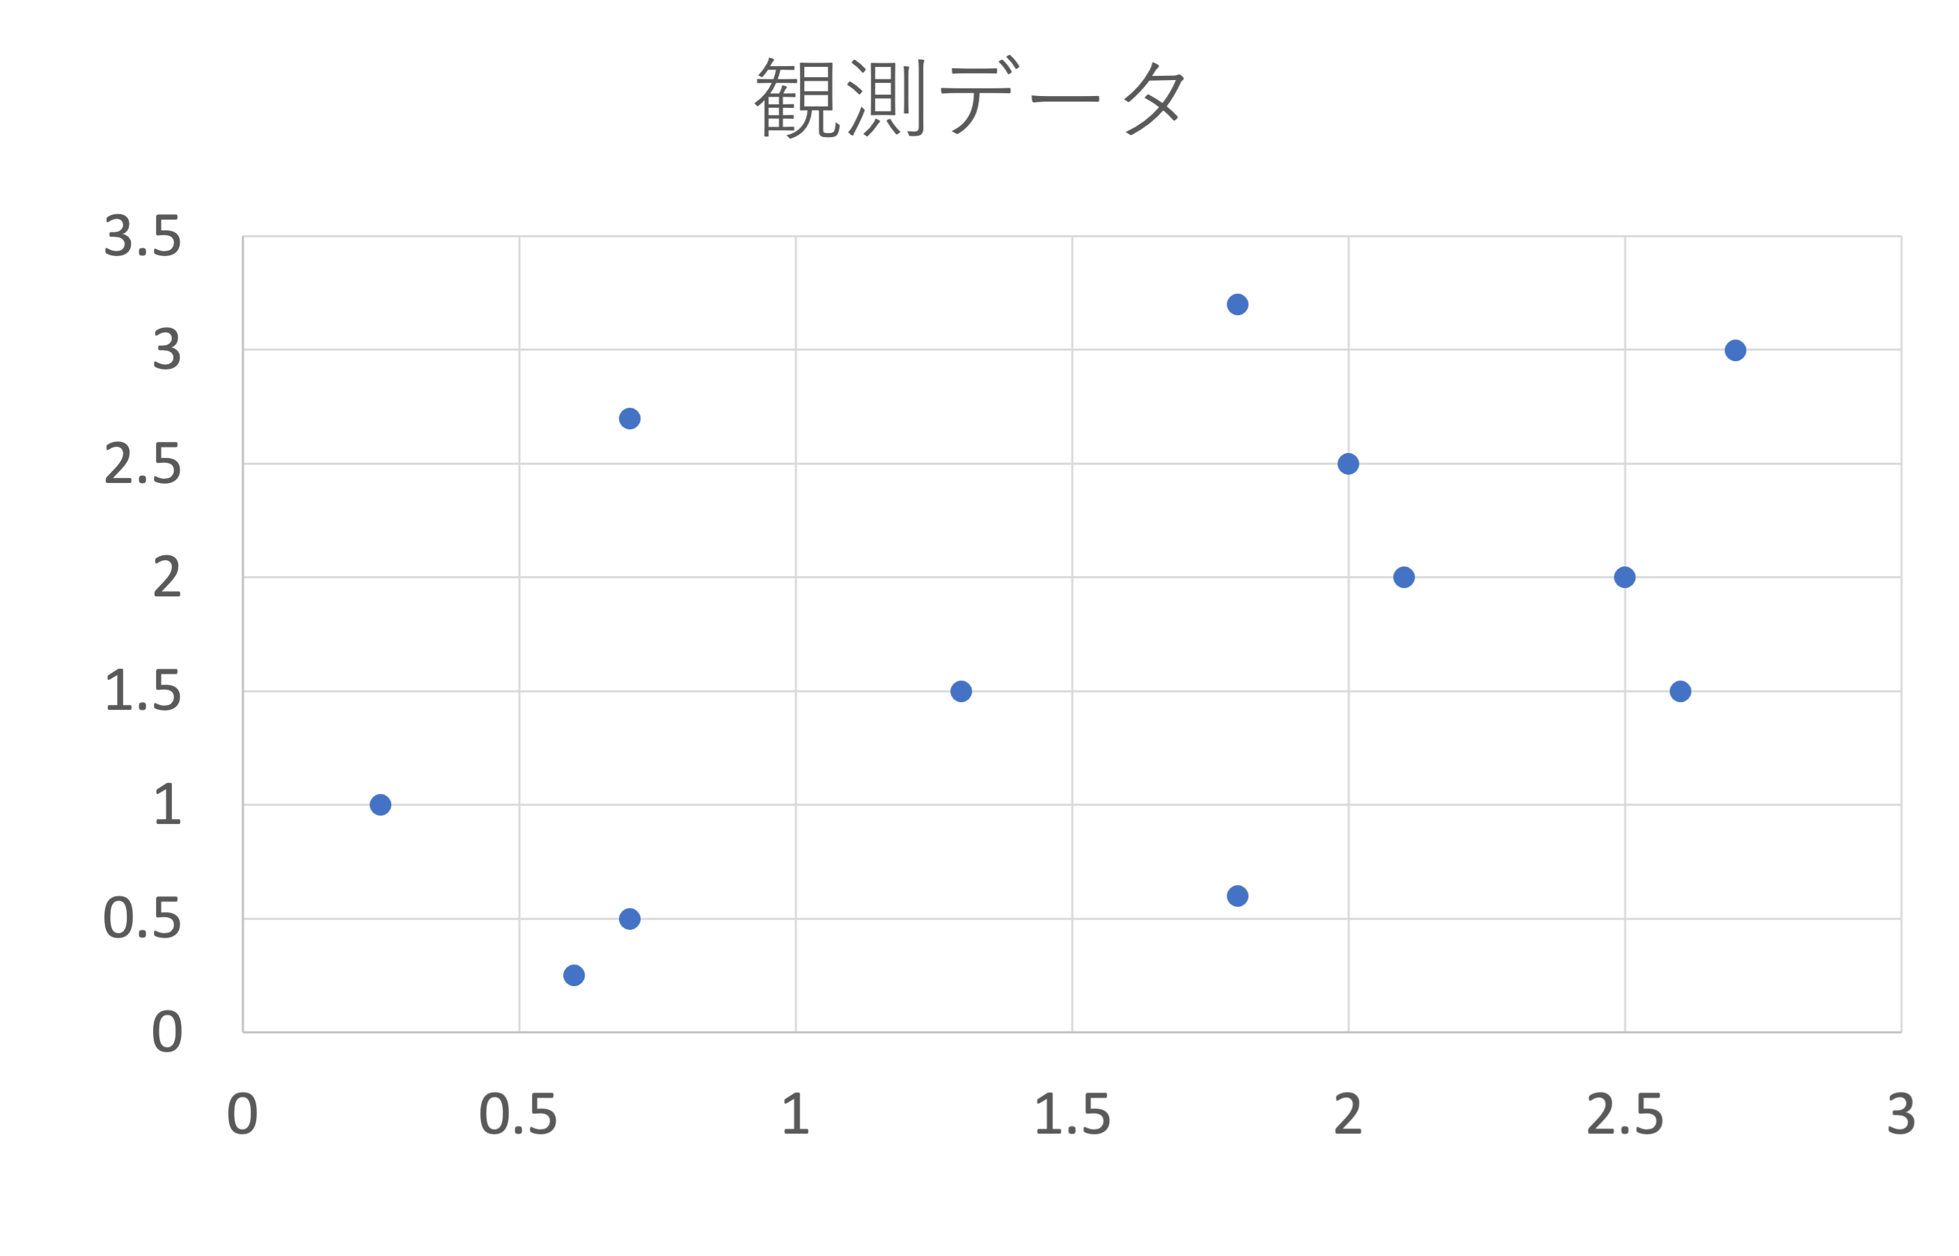


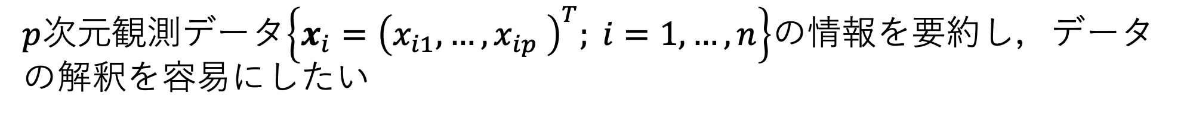


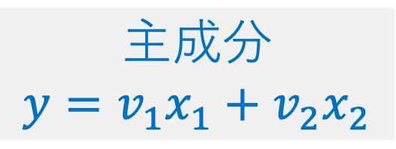




主成分分析 (Jollife, 2002)
$p$次元観測データ$\left\{x_{i}={\left(x_{i1},…,x_{ip} \right)}^{T}; i=1,…,n\right\}$の情報を要約し，データの解釈を容易にしたい
主成分負荷量 $v={\left(v_{1}, v_{2}\right)}^{T}$の値が大きいほど
主成分に大きく影響
主成分
$$y=v_{1}x_{1}+v_{2}x_{2}$$
主成分
分析
$$x_{2}$$
$$x_{2}$$
$$=$$
$$x_{1}$$
$$=$$
$$=$$
$$x_{1}$$
3/28
Notes:
まず、主成分分析についてです。
主成分分析は次元縮小や重要な変数の抽出といったデータの要約を行う手法です。
例えば、2次元データに対して主成分分析を行うと、データを新たな変数結合で要約した直線が得られます。
この直線を主成分といい、主成分の重みvを主成分負荷量といいます。
主成分を軸と捉えれば、2次元データを1次元データに次元縮小することができました。
また、この主成分負荷量は値が大きいほど主成分に強く寄与するため、主成分負荷量を選択することで主成分の構造を解釈することができます。

Slide 4
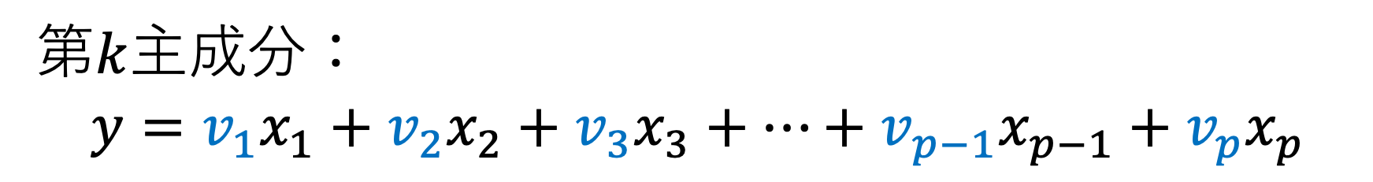




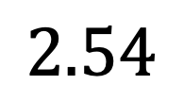
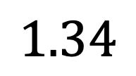

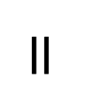
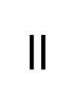
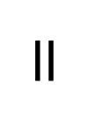
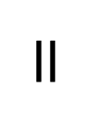
スパース主成分分析 (Zou and Xue, 2018)
第$k$主成分：
$y=v_{1}x_{1}+v_{2}x_{2}+v_{3}x_{3}+…+v_{p−1}x_{p−1}+$ $v_{p}x_{p}$
$$=$$
$$=$$
$$=$$
$$=$$
$$=$$
$$0$$
$$0$$
$$1.34$$
$$0$$
$$2.54$$
不要な主成分負荷量を$0$とスパース推定するため，
重要な主成分負荷量のみを選択することができる
主成分分析よりもデータの解釈が容易に
$$=$$
4/28
Notes:
しかし、高次元データに主成分分析を適用すると，主成分負荷量の個数が多くなるため，重要な主成分負荷量を選択することが困難になります。
そこで、スパース主成分分析は、データの解釈に不要な主成分負荷量の値をちょうど0にスパース推定するため、重要な主成分負荷量を選択しやすくなります。
したがって、通常の主成分分析よりも、データの解釈が容易となる利点を持ちます。

Slide 5
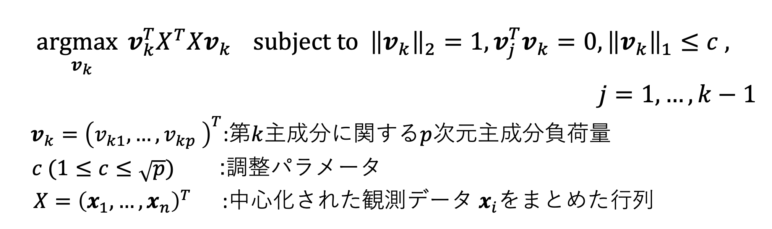
SCoTLASS (Jolliffe et al., 2003)
調整パラメータ
$$\underset{ v_{k}}{argmax}{v_{k}^{T}X^{T}Xv_{k}} subject to {\left\|v_{k}\right\|}_{2}=1,v_{j}^{T}v_{k}=0, {\left\|v_{k}\right\|}_{1}≤c ,$$
$j=1,…,k−1$
$v_{k}={\left(v_{k1},…,v_{kp} \right)}^{T}$:第$k$主成分に関する$p$次元主成分負荷量
$c (1≤c≤\sqrt{p})$ :調整パラメータ
$X={\left(x_{1},…,x_{n}\right)}^{T}$ :中心化された観測データ $x_{i}$をまとめた行列
調整パラメータの値によって非ゼロと推定される主成分負荷量の
個数が異なる
調整パラメータと主成分負荷量の関係を測る評価指標が必要
5/28
Notes:
スパース主成分分析の一種にSCoTLASSがあります。
こちらの調整パラメータcの値が大きくなると、ゼロと推定される主成分負荷量の個数が少なくなり、小さくなると、反対に、ゼロと推定される主成分負荷量の個数が多くなります。
そのため、調整パラメータには，主成分負荷量の選択度合いと推定精度の2 点の釣り合いの釣り合いを調節する必要があります。
しかし、調整パラメータの値はあらかじめ設定する必要があるため、調整パラメータの値と主成分負荷量の関係を測る評価指標を用意しなければなりません。

Slide 6
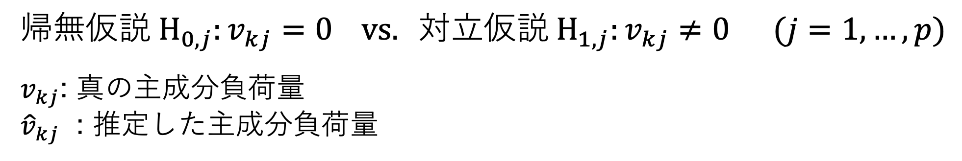
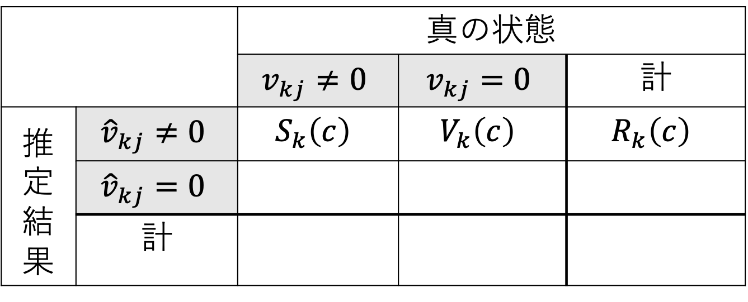
偽発見率 (False Discovery Rate: FDR)
(Benjamini and Hochberg, 1995)
帰無仮説 $H_{0,j}:v_{kj}=0 vs. 対立仮説 H_{1,j}:v_{kj}≠0 (j=1,…,p)$
$v_{kj}$: 真の主成分負荷量
${\hat{v}}_{kj}$ : 推定した主成分負荷量
 |  | 真の状態
 |  | $$v_{kj}≠0$$ | $$v_{kj}=0$$ | 計
推 定 結果 | $${\hat{v}}_{kj}≠0$$ | $$S_{k}\left(c\right)$$ | $$V_{k}\left(c\right)$$ | $$R_{k}\left(c\right)$$
 | $${\hat{v}}_{kj}=0$$
 | 計
6/28
Notes:
評価指標にFDRがあります。
まず、帰無仮説を真の主成分負荷量$v$の値が0、対立仮説を真の主成分負荷量の値が非ゼロと設定します。
推定した主成分負荷量を$v$ハットとすると、$v$と$v$ハットの関係を、このように表すことができます。

Slide 7
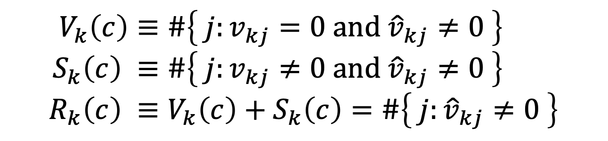
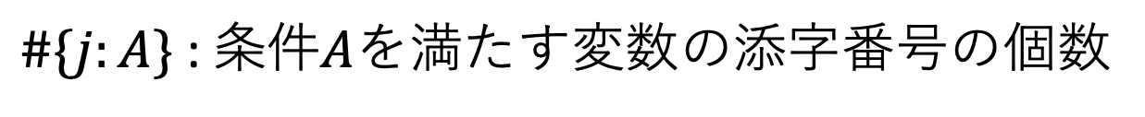
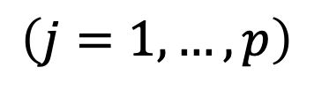
偽発見率 (False Discovery Rate: FDR)
(Benjamini and Hochberg, 1995)
$$V_{k}\left(c\right)≡\#\left\{ j:v_{kj}=0 and {\hat{v}}_{kj}≠0 \right\} \\ S_{k}\left(c\right) ≡\#\left\{ j:v_{kj}≠0 and {\hat{v}}_{kj}≠0 \right\} \\ R_{k}\left(c\right) ≡V_{k}\left(c\right)+S_{k}\left(c\right)=\#\left\{ j:{\hat{v}}_{kj}≠0 \right\}$$
$$\left(j=1,…,p\right)$$
$\#\{j:A\}$ : 条件$A$を満たす変数の添字番号の個数
 |  | 真の状態
 |  | $$v_{kj}≠0$$ | $$v_{kj}=0$$ | 計
推 定 結果 | $${\hat{v}}_{kj}≠0$$ | $$S_{k}\left(c\right)$$ | $$V_{k}\left(c\right)$$ | $$R_{k}\left(c\right)$$
 | $${\hat{v}}_{kj}=0$$
 | 計
7/28
Notes:
このとき、Rを推定した主成分負荷量の値が非ゼロとなる個数、
Rのうち、真の主成分負荷量の値がゼロとなるものの個数をV、非ゼロとなるものの個数をSとします。

Slide 8
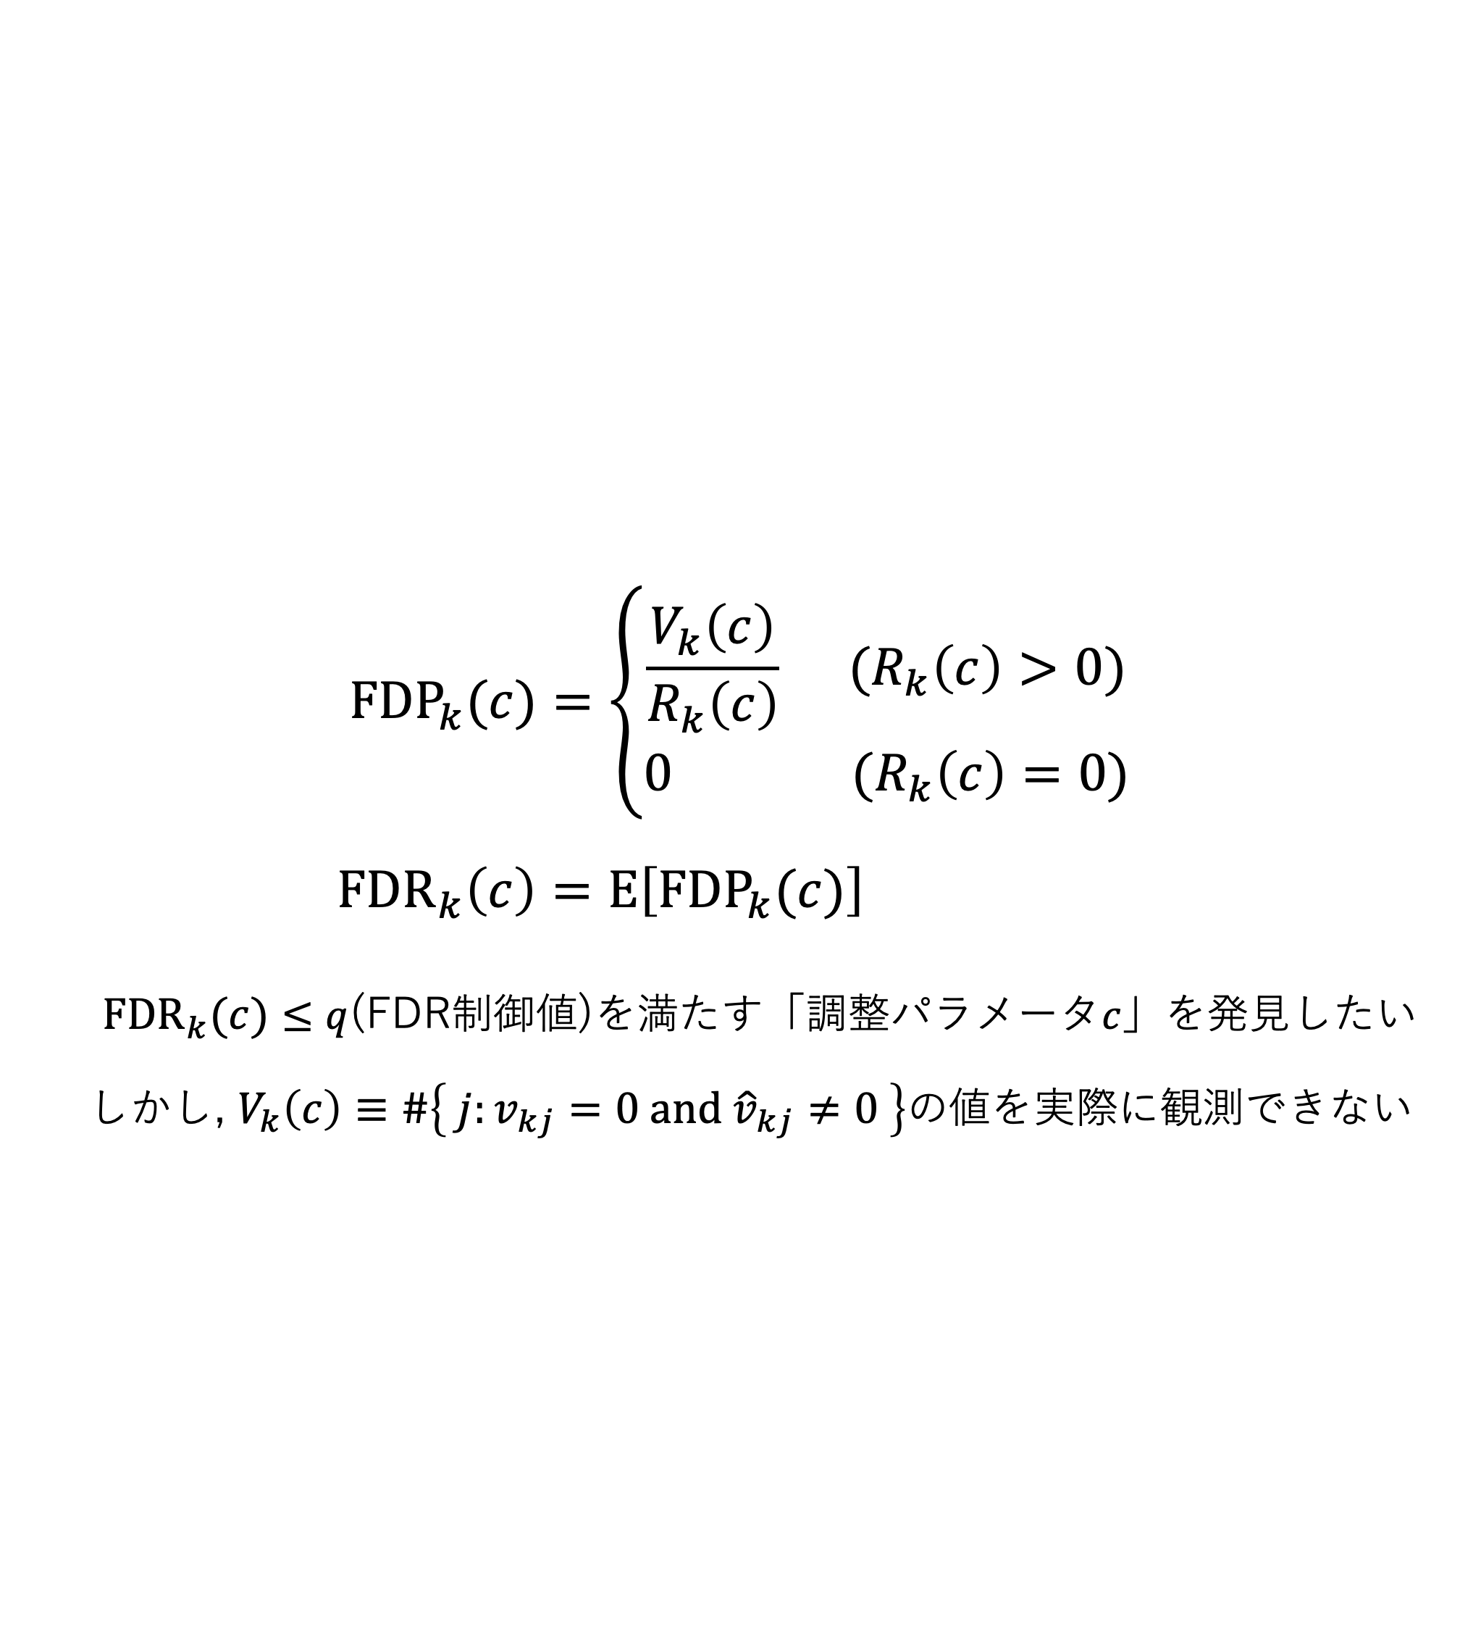
偽発見率 (False Discovery Rate: FDR)
(Benjamini and Hochberg, 1995)
$${FDP}_{k}(c)=\left\{\begin{aligned}\frac{V_{k}\left(c\right)}{R_{k}\left(c\right)} (R_{k}\left(c\right)>0) \\ 0 (R_{k}\left(c\right)=0)\end{aligned}\right.$$
${FDR}_{k}\left(c\right)=E\left[{FDP}_{k}(c)\right]$
${FDR}_{k}(c)≤q$(FDR制御値)を満たす「調整パラメータ$c$」を発見したい
しかし, $V_{k}\left(c\right)≡\#\left\{ j:v_{kj}=0 and{ \hat{v}}_{kj}≠0 \right\}$の値を実際に観測できない
8/28
Notes:
FDPは、RのうちVを満たす割合であり、その期待値がFDRと定義されています。
したがって、FDRを評価指標とし、あらかじめ設定した値$q$以下で制御することができれば、適切な調整パラメータの値を算出することができます。
しかし、FDPの分子であるVの値を求めるためには、こちらの真の値がゼロである主成分負荷量の情報が必要なため、Vの値を直接計算することはできません。
そこで、FDRを制御する手法に関して、本発表ではknockoff法を紹介します。

Slide 9
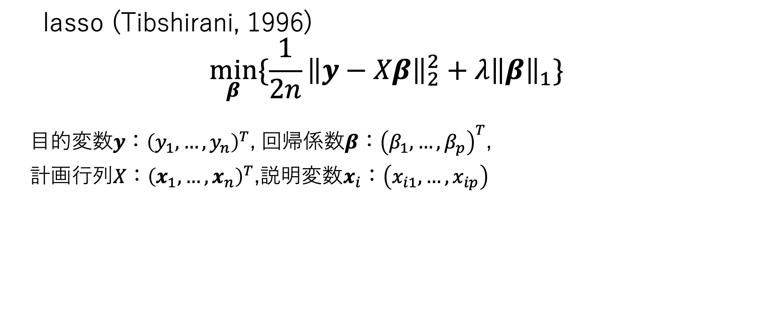
先行研究:線形回帰モデルにおけるKnockoff法
(Barber and Candes, 2015)
lasso (Tibshirani, 1996)
$$\min_{β}{\{\frac{1}{2n}{\left\|y−Xβ\right\|}_{2}^{2}+λ{\left\|β\right\|}_{1}\}}$$
目的変数$y：{\left(y_{1},…,y_{n}\right)}^{T}$, 回帰係数$β：{\left(β_{1},…,β_{p}\right)}^{T}$,
計画行列$X：{\left(x_{1},…,x_{n}\right)}^{T}$,説明変数$x_{i}：\left(x_{i1},…,x_{ip}\right)$
正則化パラメータ
正則化パラメータの値によって非ゼロと推定される回帰係数の個数が
異なる
正則化パラメータと回帰係数の関係を測る評価指標にFDRを採用
(Knockoff法)
9/28
Notes:
ここからは、先行研究である、線形回帰モデルをKnockoff法でFDR制御する手法について説明します。
lassoは線形回帰モデルの回帰係数の推定方法の一つです。
推定値の一部が完全に0となるため、目的変数に影響を及ぼすパラメータのみが抽出される利点があります。
正則化パラメータには、スパース主成分分析と同様、回帰係数の選択度合いと推定精度の2 点の釣り合いを調節する働きがあります。
Barberらは正則化パラメータと回帰係数の関係を測る評価指標としてFDR制御を行うKnockoff法を提案し、lassoの正則化パラメータの適切な値を決定しました。

Slide 10
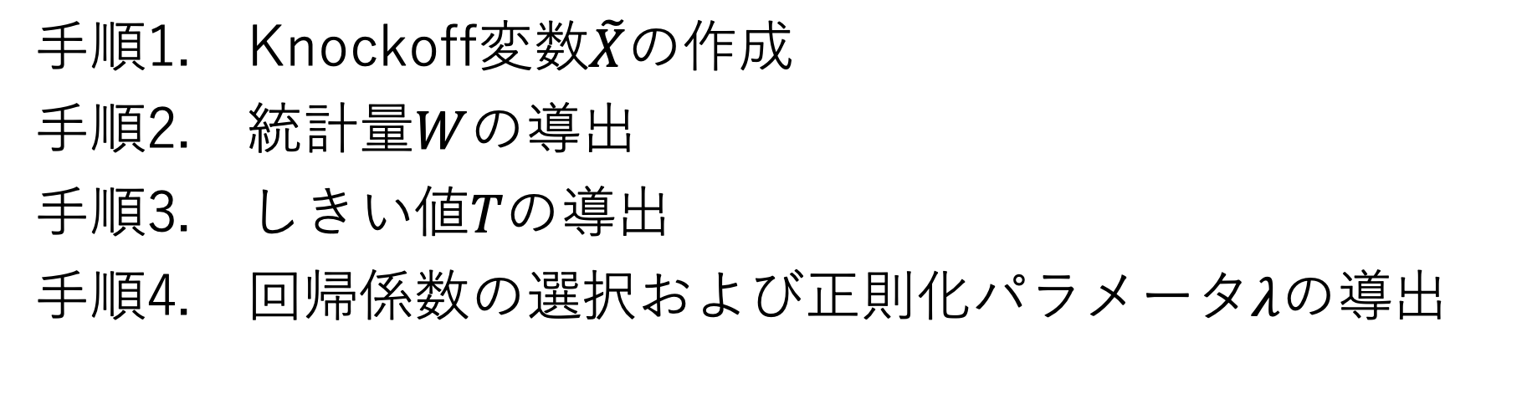

先行研究:線形回帰モデルにおけるKnockoff法
(Barber and Candes, 2015)
正則化パラメータ$λ$の導出手順
手順1. Knockoff変数$\tilde{X}$の作成
手順2. 統計量$W$の導出
手順3. しきい値$T$の導出
手順4. 回帰係数の選択および正則化パラメータ$λ$の導出
10/28
Notes:
Knockoff法による正則化パラメータの導出はこちらの4つの手順で構成されています。

Slide 11
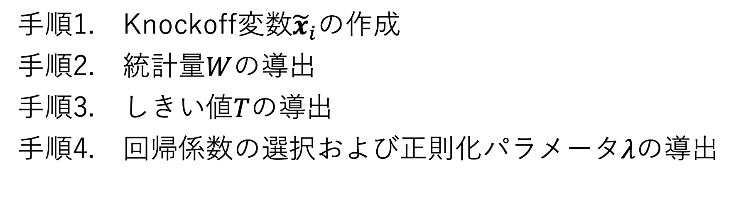
先行研究:線形回帰モデルにおけるKnockoff法
(Barber and Candes, 2015)
正則化パラメータ$λ$の導出手順
手順1. Knockoff変数${\tilde{x}}_{i}$の作成
手順2. 統計量$W$の導出
手順3. しきい値$T$の導出
手順4. 回帰係数の選択および正則化パラメータ$λ$の導出
「交換可能性」が成立したとき
手順3でFDR制御を行う
11/28
Notes:
Knockoff法では「交換可能性」 という性質が成立した場合に、手順3でFDR制御を行うことが可能です。
手順1で作成するknockoff変数と、手順2で計算する統計量Wは、この交換可能性が成り立つように条件付けされています。

Slide 12
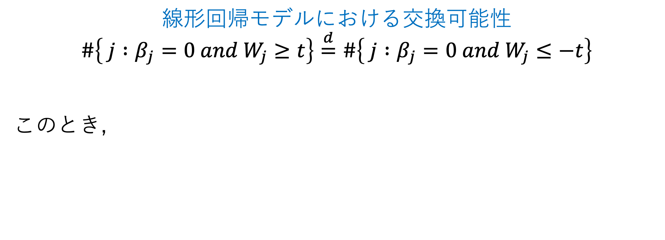
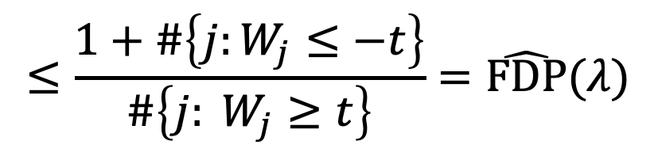
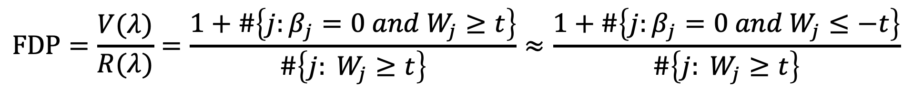
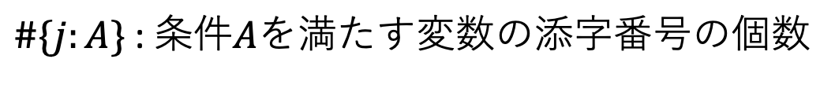
先行研究:線形回帰モデルにおけるKnockoff法
(Barber and Candes, 2015)
線形回帰モデルにおける交換可能性
$$\#\left\{ j :β_{j}=0 and W_{j}≥t\right\}\overset{d}{=}\#\left\{ j :β_{j}=0 and W_{j}≤−t\right\}$$
このとき,
$\#\{j:A\}$ : 条件$A$を満たす変数の添字番号の個数
$$FDP=\frac{V(λ)}{R(λ)}=\frac{1+\#\left\{j:β_{j}=0 and W_{j}≥t\right\}}{\#\left\{j: W_{j}≥t\right\}}≈\frac{1+\#\left\{j:β_{j}=0 and W_{j}≤−t\right\}}{\#\left\{j: W_{j}≥t\right\}}$$
$$≤\frac{1+\#\left\{j:W_{j}≤−t\right\}}{\#\left\{j: W_{j}≥t\right\}}=\hat{FDP}(λ)$$
FDPの上界の計算が可能に
12/28
Notes:
交換可能性はFDPの分子のVを変形させるために必要な性質で、真の回帰係数の値が0のとき、統計量$W$の値が$t$以上である分布と$−t$以下である分布が等しいことを意味します。
交換可能性利用すると、下の式変形によって、FDPの上界を計算することができます。

Slide 13
提案手法
Knockoff法は線形回帰モデル以外にも, 様々な手法で採用されている
(Seisia, 2019., Romano, 2019 など )
Knockoff法によりスパース主成分分析内の調整パラメータを選択する
手法を提案する
Knockoff法
FDR制御
lasso
スパース主成分分析
13/28
Notes:
このような線形回帰モデルに対するknockoff法をはじめとして、他にも様々な手法に対するKnockoff法があります。
しかし、主成分分析への拡張はいまだ定式化されていません．
そこで本発表では，Knockoff法をスパース主成分分析に拡張することで，FDR 制御の観点からスパース主成分分析内の調整パラメータを選択する手法を提案します．

Slide 14
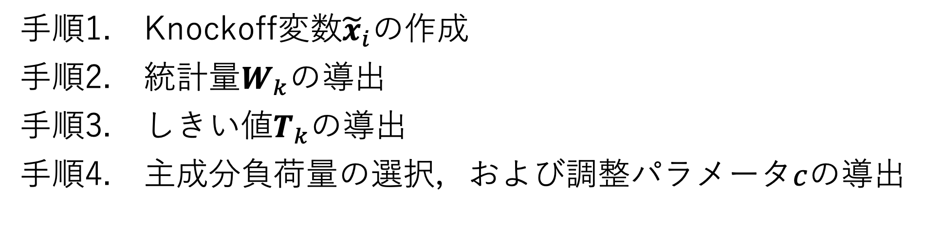
提案手法:スパース主成分分析における
Knockoff法
第$k$主成分における調整パラメータ$c$の導出手順
手順1. Knockoff変数${\tilde{x}}_{i}$の作成
手順2. 統計量$W_{k}$の導出
手順3. しきい値$T_{k}$の導出
手順4. 主成分負荷量の選択，および調整パラメータ$c$の導出
14/28
Notes:
Knockoff法による調整パラメータの導出手順は線形回帰モデルの場合と同様です。

Slide 15
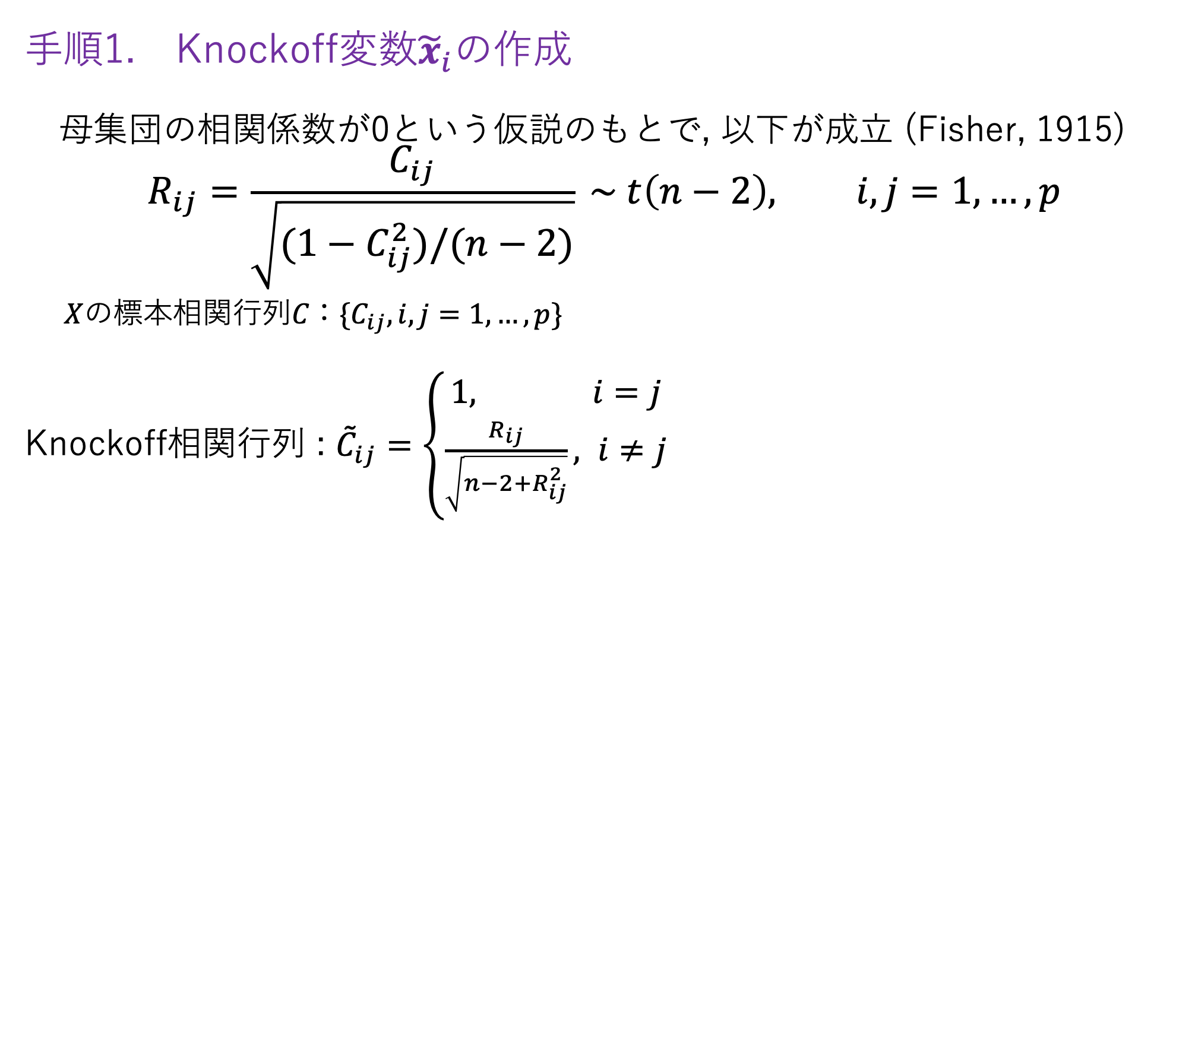

提案手法:スパース主成分分析における
Knockoff法
手順1. Knockoff変数${\tilde{x}}_{i}$の作成
母集団の相関係数が0という仮説のもとで, 以下が成立 (Fisher, 1915)
$$R_{ij}=\frac{C_{ij}}{\sqrt{(1−C_{ij}^{2})/(n−2)}} \sim t\left(n−2\right), i,j=1,…,p$$
$X$の標本相関行$列C：\{C_{ij},i,j=1,…,p\}$
Knockoff相関行列 : ${\tilde{C}}_{ij}=\left\{\begin{aligned}1, i=j \\ \frac{R_{ij}}{\sqrt{n−2+R_{ij}^{2}}}, i≠j\end{aligned}\right.$
Knockoff変数${\tilde{x}}_{i }$を抽出し,
行列$\tilde{X}={\left({\tilde{x}}_{1 },…,{\tilde{x}}_{n }\right)}^{T}$作成
15/28
Notes:
はじめに、手順1のknockoff変数の作成について説明します。
まず、母集団の相関係数が0という仮説のもとで、以下の値が自由度n-2のt分布に従うことが知られています。
この値を標本相関行列Cについて解いたものを、Knockoff相関行列の非対角成分に取り入れました。
また、Knockoff相関行列の対角成分は1としました。
このknockoff相関行列から、knockoff変数を抽出しました。

Slide 16
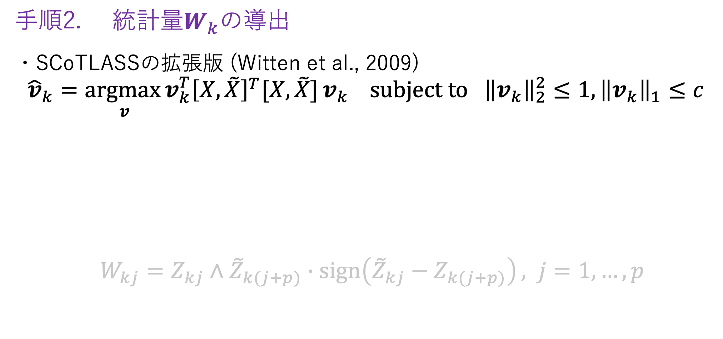
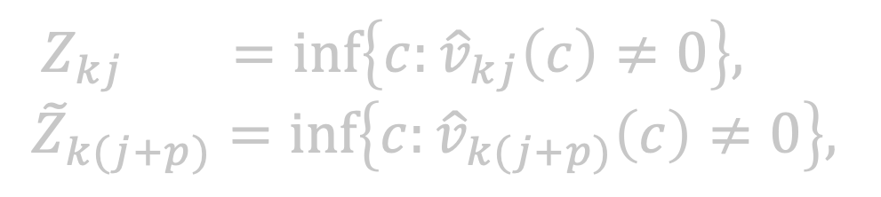
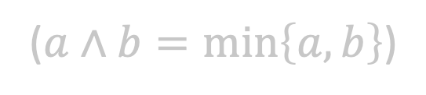

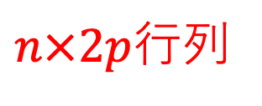
提案手法:スパース主成分分析における
Knockoff法
手順2. 統計量$W_{k}$の導出
・SCoTLASSの拡張版 $\text{(}\text{Witten} \text{et} \text{al}\text{., 2009)}$
$${\hat{v}}_{k}=\underset{ v}{argmax}{v_{k}^{T}{\left[X,\tilde{X}\right]}^{T}[X,\tilde{X}]}v_{k} subject to {\left\|v_{k}\right\|}_{2}^{2}≤1,{\left\|v_{k}\right\|}_{1}≤c$$
$W_{kj}=Z_{kj}∧{\tilde{Z}}_{k(j+p)}∙\operatorname{sign}\left({\tilde{Z}}_{kj}−Z_{k(j+p)}\right), j=1,…,p$
$n×2p$行列
$Z_{kj} =\inf\left\{c:{\hat{v}}_{kj}\left(c\right)≠0\right\},$
$${\tilde{Z}}_{k(j+p)}=\inf\left\{c:{\hat{v}}_{k(j+p)}\left(c\right)≠0\right\},$$
$$j=1,…,p$$
($a∧b=\min\left\{a,b\right\}$)
16/28
Notes:
次に、統計量$W$の導出です。
説明の便宜上、knockoff変数と区別させるため、これ以降、観測データXをオリジナル変数と呼びます。
まず、オリジナル変数とknockoff変数を結合した$n×2p$行列を用いてSCoTLASSを実行し、主成分負荷量と、そのときの調整パラメータを算出します。

Slide 17
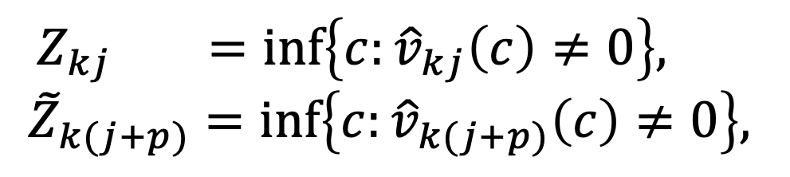

提案手法:スパース主成分分析における
Knockoff法
手順2. 統計量$W_{k}$の導出
・SCoTLASSの拡張版 $\text{(}\text{Witten} \text{et} \text{al}\text{., 2009)}$
$${\hat{v}}_{k}=\underset{ v}{argmax}{v_{k}^{T}{\left[X,\tilde{X}\right]}^{T}[X,\tilde{X}]}v_{k} subject to {\left\|v_{k}\right\|}_{2}^{2}≤1,{\left\|v_{k}\right\|}_{1}≤c$$
$W_{kj}=Z_{kj}∧{\tilde{Z}}_{k(j+p)}∙\operatorname{sign}\left({\tilde{Z}}_{kj}−Z_{k(j+p)}\right), j=1,…,p$
$n×2p$行列
$Z_{kj} =\inf\left\{c:{\hat{v}}_{kj}\left(c\right)≠0\right\},$
$${\tilde{Z}}_{k(j+p)}=\inf\left\{c:{\hat{v}}_{k(j+p)}\left(c\right)≠0\right\},$$
$$j=1,…,p$$
($a∧b=\min\left\{a,b\right\}$)
17/28
Notes:
次に、主成分負荷量の値が非ゼロとなる調整パラメータの最小値を$Z,\tilde{Z}$にそれぞれ格納します。

Slide 18
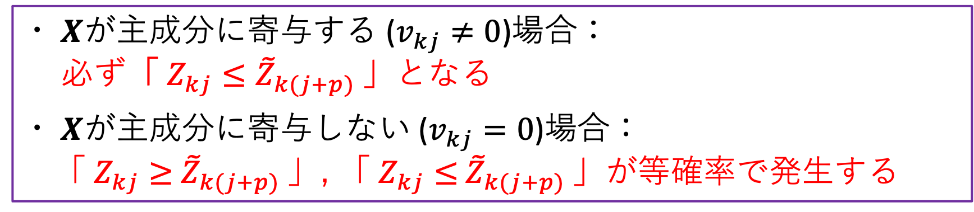
提案手法:スパース主成分分析における
Knockoff法
手順2. 統計量$W_{k}$の導出
・SCoTLASSの拡張版 $\text{(}\text{Witten} \text{et} \text{al}\text{., 2009)}$
$${\hat{v}}_{k}=\underset{ v}{argmax}{v_{k}^{T}{\left[X,\tilde{X}\right]}^{T}[X,\tilde{X}]}v_{k} subject to {\left\|v_{k}\right\|}_{2}^{2}≤1,{\left\|v_{k}\right\|}_{1}≤c$$
$W_{kj}=Z_{kj}∧{\tilde{Z}}_{k(j+p)}∙\operatorname{sign}\left({\tilde{Z}}_{kj}−Z_{k(j+p)}\right), j=1,…,p$
$n×2p$行列
$Z_{kj} =\inf\left\{c:{\hat{v}}_{kj}\left(c\right)≠0\right\},$
$${\tilde{Z}}_{k(j+p)}=\inf\left\{c:{\hat{v}}_{k(j+p)}\left(c\right)≠0\right\},$$
$$j=1,…,p$$
・ $X$が主成分に寄与する ($v_{kj}≠0$)場合：
必ず「 $Z_{kj}≤{\tilde{Z}}_{k(j+p)}$」となる
・ $X$が主成分に寄与しない ($v_{kj}=0$)場合：
「 $Z_{kj}≥$ ${\tilde{Z}}_{k(j+p)}$」, 「 $Z_{kj}≤$ ${\tilde{Z}}_{k(j+p)}$」が等確率で発生する
($a∧b=\min\left\{a,b\right\}$)
18/28
Notes:
このようにオリジナル変数とknockoff変数を合わせた形でSCoTLASS実行した結果、
・オリジナル変数が主成分に寄与するとき、すなわち真の主成分負荷量の値が非ゼロであるときは
→Z$>\tilde{Z}$
・オリジナル変数が主成分に寄与しないとき、すなわち真の回帰係数の値がゼロであるときは
→Z$>\tilde{Z}$または Z$<\tilde{Z}$が等確率で起こります。
このように、調整パラメータの大小関係で、主成分と主成分負荷量の関係性を表現することができます。
((vkj が優先的に選択されるので))

Slide 19
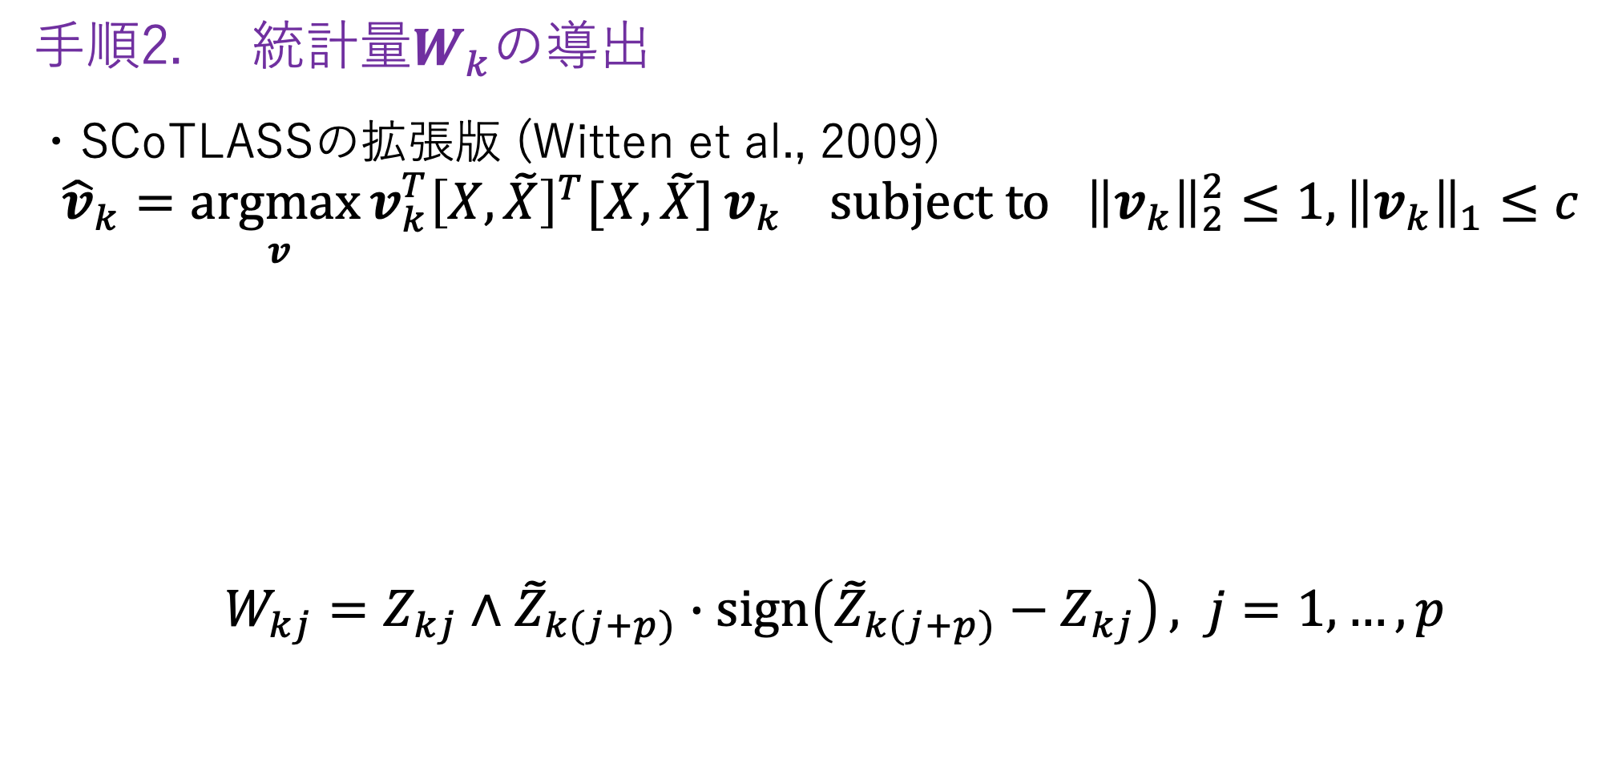
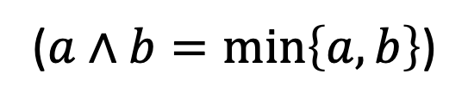
提案手法:スパース主成分分析における
Knockoff法
手順2. 統計量$W_{k}$の導出
・SCoTLASSの拡張版 $\text{(}\text{Witten} \text{et} \text{al}\text{., 2009)}$
$${\hat{v}}_{k}=\underset{ v}{argmax}{v_{k}^{T}{\left[X,\tilde{X}\right]}^{T}[X,\tilde{X}]}v_{k} subject to {\left\|v_{k}\right\|}_{2}^{2}≤1,{\left\|v_{k}\right\|}_{1}≤c$$
$W_{kj}=Z_{kj}∧{\tilde{Z}}_{k(j+p)}∙\operatorname{sign}\left({\tilde{Z}}_{k(j+p)}−Z_{kj}\right), j=1,…,p$
$n×2p$行列
$Z_{kj} =\inf\left\{c:{\hat{v}}_{kj}\left(c\right)≠0\right\},$
$${\tilde{Z}}_{k(j+p)}=\inf\left\{c:{\hat{v}}_{k(j+p)}\left(c\right)≠0\right\},$$
$$j=1,…,p$$
($a∧b=\min\left\{a,b\right\}$)
19/28
Notes:
最後に先ほどの場合分けをWで表します。
$Z,\tilde{Z}$を比較し、$Z$の値が小さい場合は$WをZ$に、$\tilde{Z}$の値が小さい場合は$Wを−\tilde{Z}$とします。
すなわち、主成分への寄与がより大きい主成分負荷量の調整パラメータ値をWに格納し、それがオリジナル変数の場合であるかknockoff変数の場合であるかを符号で区別しています。

Slide 20
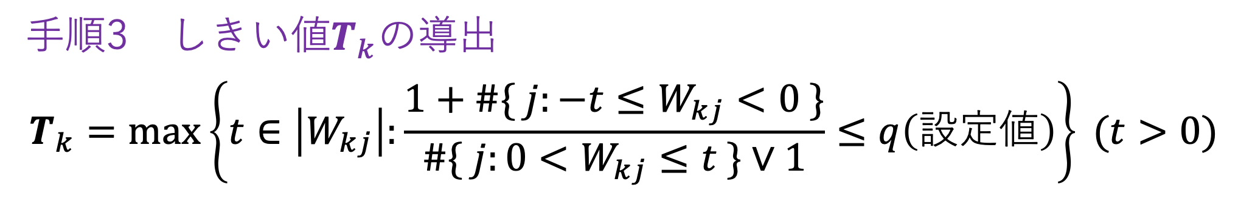
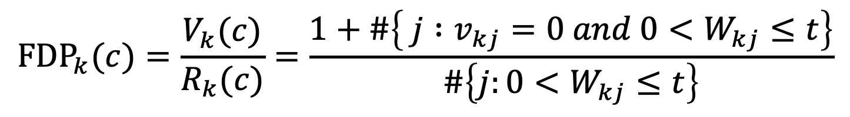
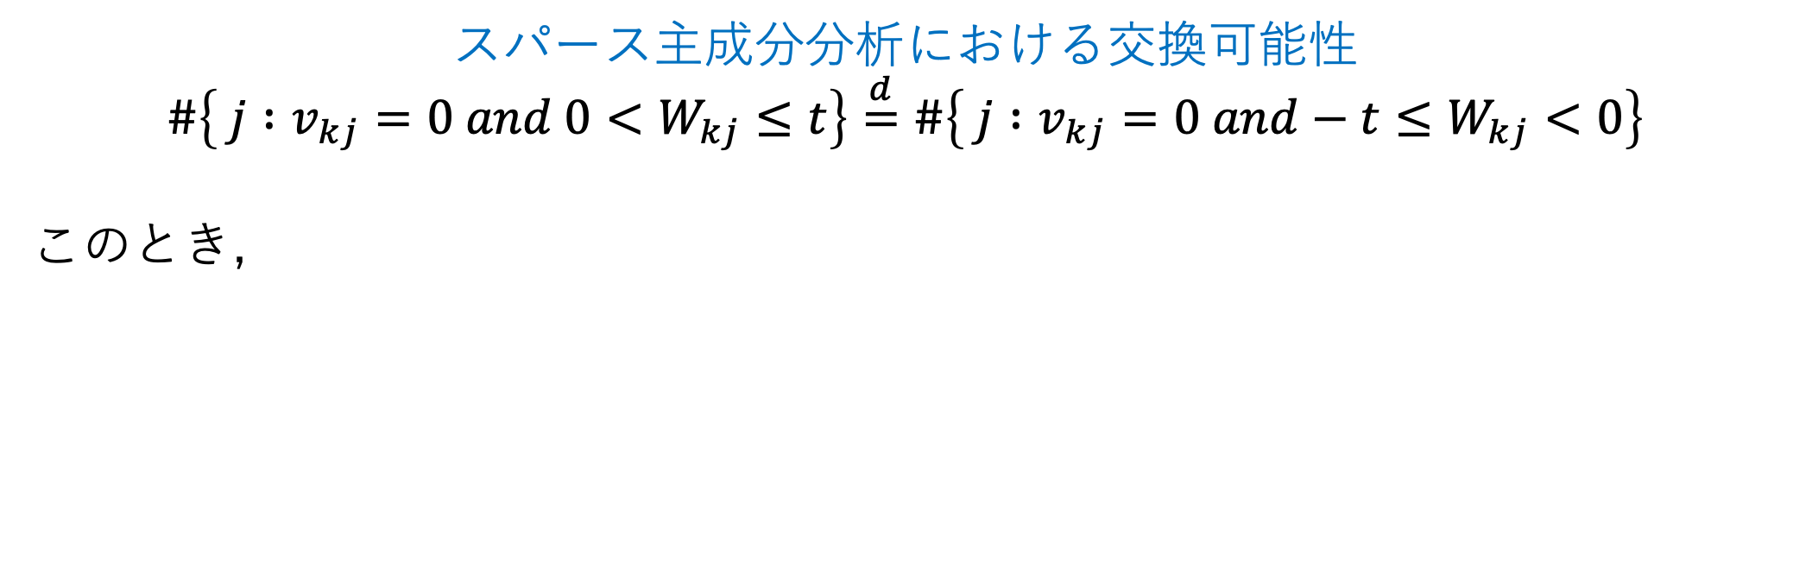
提案手法:スパース主成分分析における
Knockoff法
手順3 しきい値$T_{k}$の導出
$$T_{k}=\max\left\{t∈\left|W_{kj}\right|:\frac{1+\#\{ j:−t≤W_{kj}<0 \}}{\#\{ j:0<W_{kj}≤t \}∨1}≤q\left(設定値\right)\right\} (t>0)$$
スパース主成分分析における交換可能性
$$\#\left\{ j :v_{kj}=0 and 0<W_{kj}≤t\right\}\overset{d}{=}\#\left\{ j :v_{kj}=0 and−t≤W_{kj}<0\right\}$$
このとき,
$$FDP_{k}(c)=\frac{V_{k}(c)}{R_{k}(c)}=\frac{1+\#\left\{ j :v_{kj}=0 and 0<W_{kj}≤t\right\}}{\#\left\{j:0<W_{kj}≤t\right\}}$$
FDPの上界の計算が可能に
$$≈\frac{1+\#\left\{ j :v_{kj}=0 and−t≤W_{kj}<0\right\}}{\#\left\{j:0<W_{kj}≤t\right\}}≤\frac{1+\#\left\{ j:−t≤W_{kj}<0 \right\}}{\#\left\{j:0<W_{kj}≤t\right\}}={\hat{FDP}}_{k}(c)$$
20/28
Notes:
手順3のしきい値Tの導出では、先ほど算出したWを用いた式で、FDR制御を行います。
スパース主成分分析における交換可能性は、真の主成分負荷量の値が0のとき、統計量$W$の値が$0$からtである分布と$−tから$0である分布が等しいといったもので、こちらは証明済みです。
この交換可能性を利用すると、FDPの上界のを計算することができます。
((マルチンゲール理論の確率過程)))

Slide 21
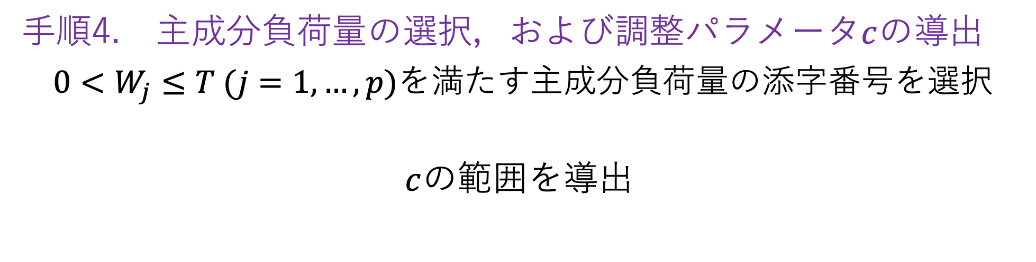
提案手法:スパース主成分分析における
Knockoff法
手順4. 主成分負荷量の選択，および調整パラメータ$c$の導出
$0<W_{j}≤T (j=1,…,p)$を満たす主成分負荷量の添字番号を選択
$c$の範囲を導出
21/28
Notes:
最後に、$0≤W_{j}≤T$を満たすような変数番号を選択すると、 これがFDRを制御したときに選択された主成分負荷量の添字番号となるため、調整パラメータの範囲を算出することができます。

Slide 22
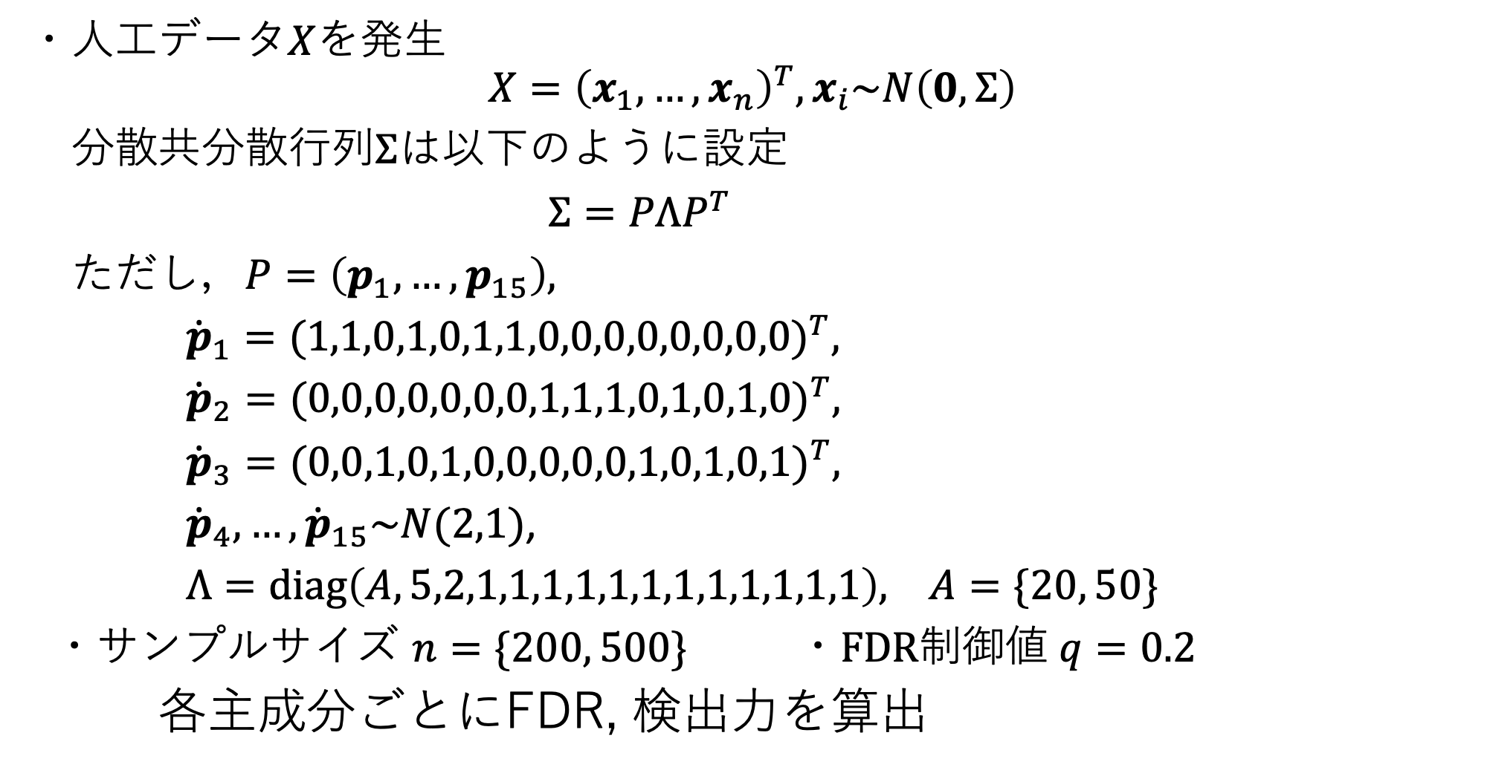
数値実験
・人工データ$X$を発生
$$X={\left(x_{1},…,x_{n}\right)}^{T},x_{i}\sim N\left(0,Σ\right)$$
分散共分散行列$Σ$は以下のように設定
$Σ=PΛP^{T}$
ただし，$P=\left(p_{1},…,p_{15}\right),$
${\dot{p}}_{1}={(1,1,0,1,0,1,1,0,0,0,0,0,0,0,0)}^{T},$
${\dot{p}}_{2}={(0,0,0,0,0,0,0,1,1,1,0,1,0,1,0)}^{T},$
${\dot{p}}_{3}={(0,0,1,0,1,0,0,0,0,0,1,0,1,0,1)}^{T},$
${\dot{p}}_{4},…,{\dot{p}}_{15}\sim N(2,1)$,
$Λ=diag\left(A,5,2,1,1,1,1,1,1,1,1,1,1,1,1\right), A=\{20, 50\}$
・サンプルサイズ $n=\{200, 500\}$ ・$FDR$制御値 $q=0.2$
各主成分ごとにFDR, 検出力を算出
直交化する
22/28
Notes:
この手法に関して数値実験を行いました。
人工データを以下のように発生させました。
ただし、こちらの分散共分散行列に関しては、固有値ベクトルをこのように設定したあと直交化させ、固有値を対角成分に持つ行列をこのように決めたあと、相関行列に変換しました。
Aの部分は20,50の2種類を用いました。
サンプスサイズを200,500、FDR制御値を0.2に設定しました。
第1主成分から第3主成分まで、各主成分ごとにFDRと検出力を計算しました。

Slide 23
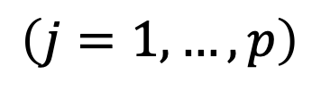
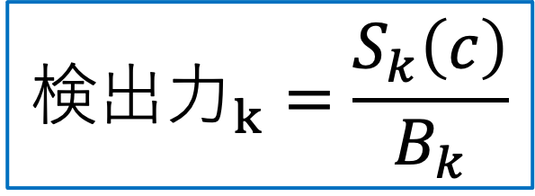
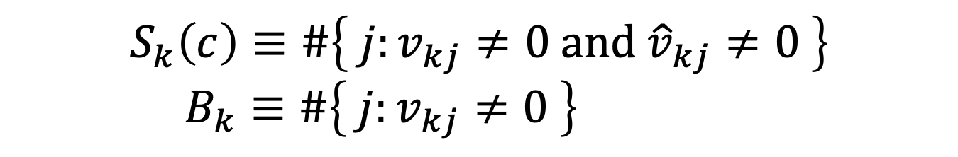

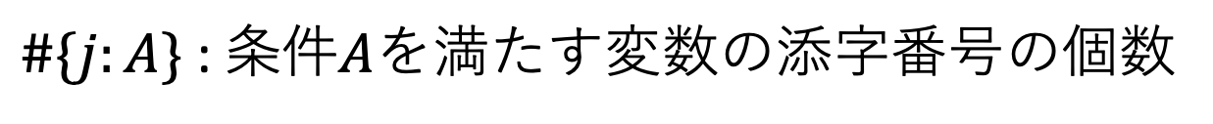
数値実験
<検出力>
$$S_{k}\left(c\right)≡\#\left\{ j:v_{kj}≠0 and {\hat{v}}_{kj}≠0 \right\}$$
$B_{k}≡\#\left\{ j:v_{kj}≠0 \right\}$
$$\left(j=1,…,p\right)$$
$\#\{j:A\}$ : 条件$A$を満たす変数の添字番号の個数
 |  | 真の状態
 |  | $$v_{kj}≠0$$ | $$v_{kj}=0$$ | 計
推 定 結果 | $${\hat{v}}_{kj}≠0$$ | $$S_{k}\left(c\right)$$ | $$V_{k}\left(c\right)$$ | $$R_{k}\left(c\right)$$
 | $${\hat{v}}_{kj}=0$$
 | 計 | $$B_{k}$$
$${検出力}_{k}=\frac{S_{k}\left(c\right)}{B_{k}}$$
23/28
Notes:
検出力はFDR と共に用いる場合が多い評価基準の一つです。
$v$と$v$ハットの関係を再掲しています。
Bを真の主成分負荷量の値が非ゼロとなる個数、
Bのうち、推定した主成分負荷量の値が非ゼロとなるものの個数をSとすると、検出力はBのうちSを満たす割合です。
検出力の値が大きいと、非ゼロである主成分負荷量を正しく選択できていることを意味します。
(((数値実験では検出力の期待値を算出しました。)))

Slide 24
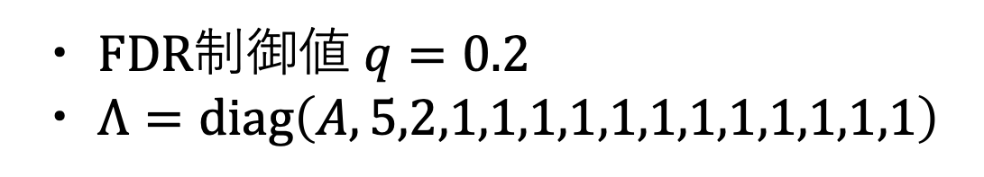
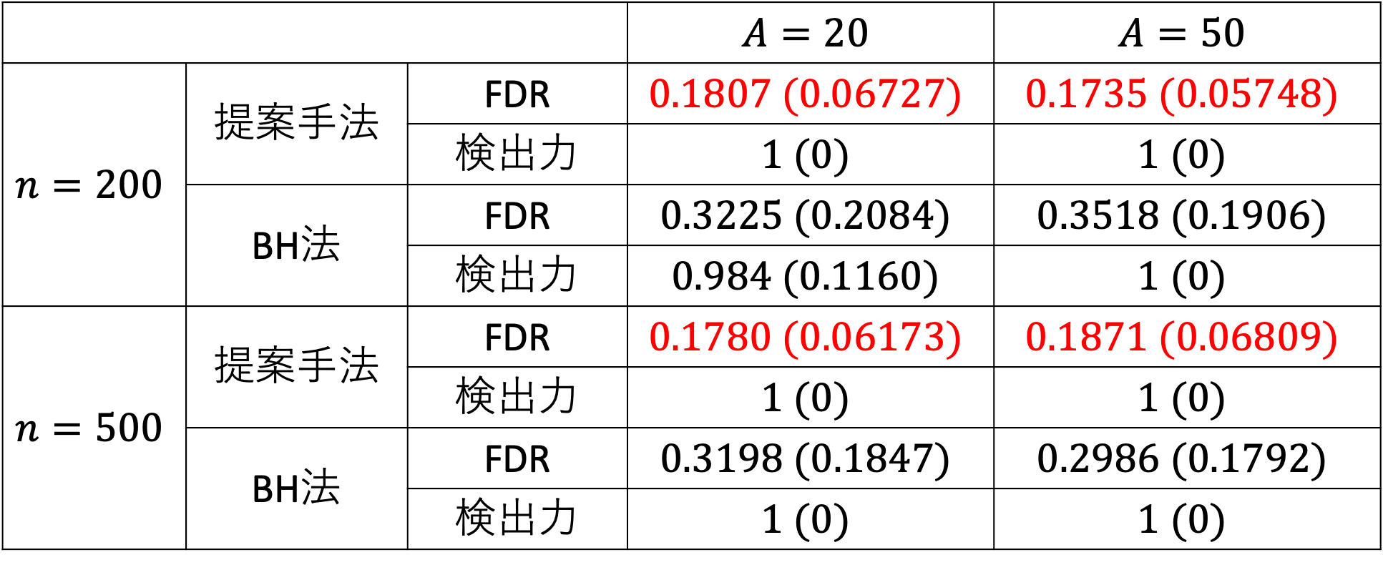
実験結果
<第1主成分>
(括弧は標準偏差)
 |  |  | $$A=20$$ | $$A=50$$
$$n=200$$ | 提案手法 | FDR | $$0.1807 (0.06727)$$ | $$0.1735 (0.05748)$$
 |  | 検出力 | $$1 (0)$$ | $$1 (0)$$
 | BH法 | FDR | $$0.3225 (0.2084)$$ | $$0.3518 (0.1906)$$
 |  | 検出力 | $$0.984 (0.1160)$$ | $$1 (0)$$
$$n=500$$ | 提案手法 | FDR | $$0.1780 (0.06173)$$ | $$0.1871 (0.06809)$$
 |  | 検出力 | $$1 (0)$$ | $$1 (0)$$
 | BH法 | FDR | $$0.3198 (0.1847)$$ | $$0.2986 (0.1792)$$
 |  | 検出力 | $$1 (0)$$ | $$1 (0)$$
・ $FDR$制御値 $q=0.2$
・ $Λ=diag\left(A,5,2,1,1,1,1,1,1,1,1,1,1,1,1\right)$
24/28
Notes:
こちらが結果になります。FDR と検出力の右に記載されている括弧は標準偏差を表します．
まず，第1主成分についてです。
提案手法のFDRはすべての設定においてFDR制御値である0.2 を下回った．
したがって，第1 主成分についてはFDR 制御ができているといえる．
また、検出力が1 であるのは，固有ベクトルの設定において，非0 の値が1といった比較的大きな値に設定しているからだと考えられる．
次に，FDR制御を行うなかでスタンダードな手法である、既存手法のBH 法は，すべての設定においてFDR 制御値を大きく上回った．これは，どの設定においてもFDR の制御が不可能であることを示している．

Slide 25
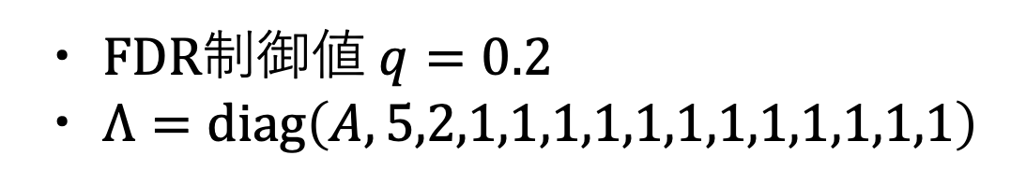
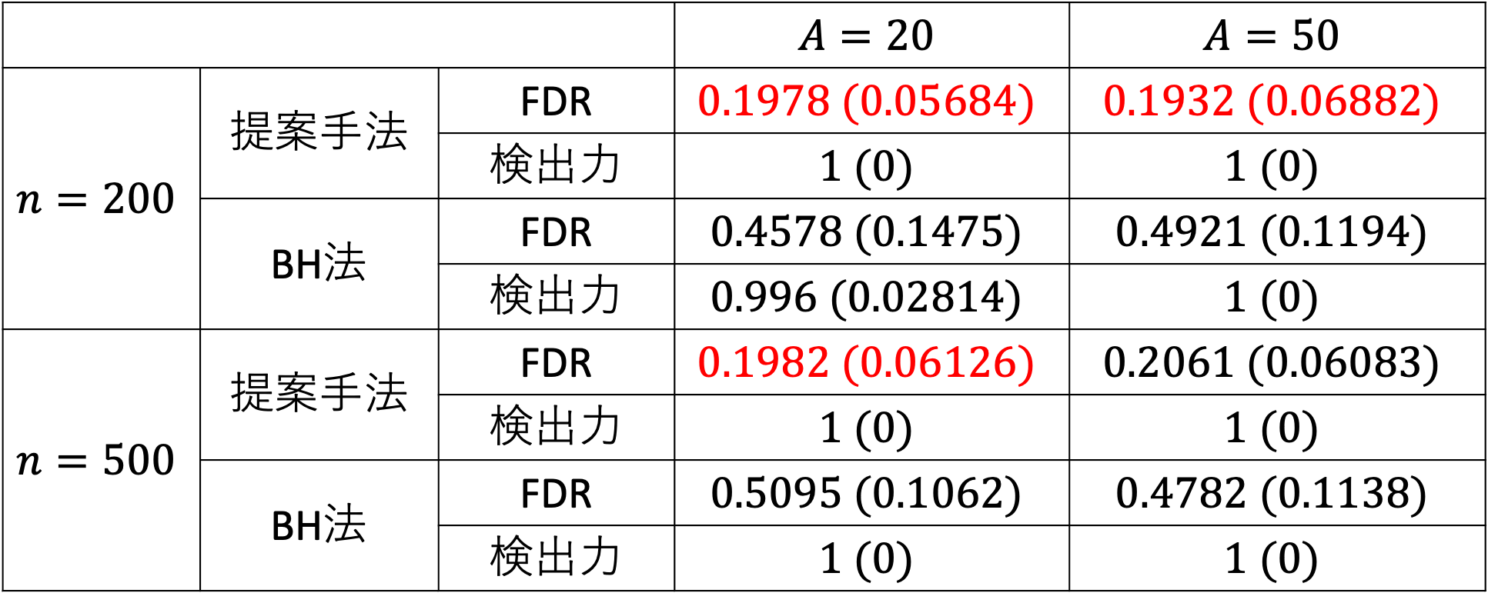
実験結果
<第2主成分>
(括弧は標準偏差)
 |  |  | $$A=20$$ | $$A=50$$
$$n=200$$ | 提案手法 | FDR | $$0.1978 (0.05684)$$ | $$0.1932 (0.06882)$$
 |  | 検出力 | $$1 (0)$$ | $$1 (0)$$
 | BH法 | FDR | $$0.4578 (0.1475)$$ | $$0.4921 (0.1194)$$
 |  | 検出力 | $$0.996 (0.02814)$$ | $$1 (0)$$
$$n=500$$ | 提案手法 | FDR | $$0.1982 (0.06126)$$ | $$0.2061 (0.06083)$$
 |  | 検出力 | $$1 (0)$$ | $$1 (0)$$
 | BH法 | FDR | $$0.5095 (0.1062)$$ | $$0.4782 (0.1138)$$
 |  | 検出力 | $$1 (0)$$ | $$1 (0)$$
・ $FDR$制御値 $q=0.2$
・ $Λ=diag\left(A,5,2,1,1,1,1,1,1,1,1,1,1,1,1\right)$
25/28
Notes:
第2 主成分の{A = 50, n = 500} の設定ではFDR が0.2 をわずかに超えました。
この結果は，第1 主成分の固有値と比較して，第2 主成分の固有値の値が小さいことが原因であると見られる．
さらに，第1 主成分と第2主成分以降との固有値の差と比較して，第2 主成分と第3 主成分以降との固有値の
差が小さいことも一因に挙げられる．
次に，比較手法であるBH 法については，こちらもすべての設定においてFDR 制御値であ
る0.2 を大きく上回った．これは，どの設定においてもFDR の制御が不可能である
ことを示している．

Slide 26
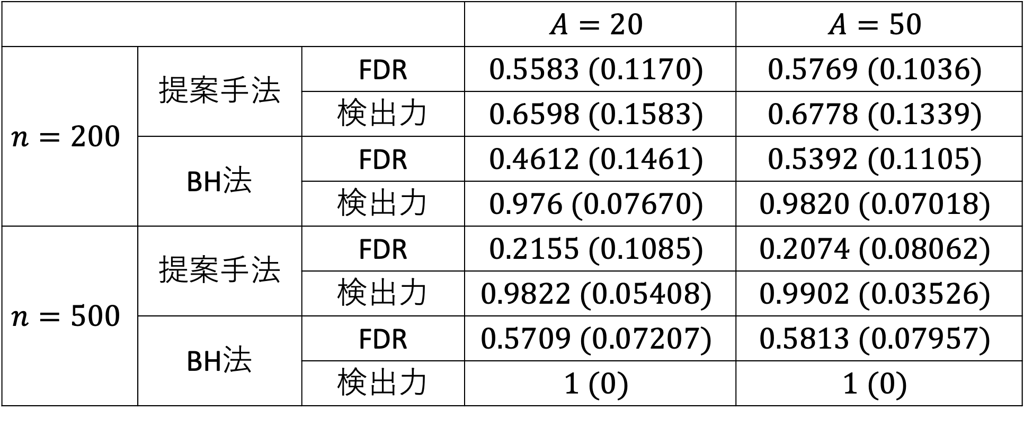
実験結果
<第3主成分>
(括弧は標準偏差)
 |  |  | $$A=20$$ | $$A=50$$
$$n=200$$ | 提案手法 | FDR | $$0.5583 (0.1170)$$ | $$0.5769 (0.1036)$$
 |  | 検出力 | $$0.6598 (0.1583)$$ | $$0.6778 (0.1339)$$
 | BH法 | FDR | $$0.4612 (0.1461)$$ | $$0.5392 (0.1105)$$
 |  | 検出力 | $$0.976 (0.07670)$$ | $$0.9820 (0.07018)$$
$$n=500$$ | 提案手法 | FDR | $$0.2155 (0.1085)$$ | $$0.2074 (0.08062)$$
 |  | 検出力 | $$0.9822 (0.05408)$$ | $$0.9902 (0.03526)$$
 | BH法 | FDR | $$0.5709 (0.07207)$$ | $$0.5813 (0.07957)$$
 |  | 検出力 | $$1 (0)$$ | $$1 (0)$$
・ $FDR$制御値 $q=0.2$
・ $Λ=diag\left(A,5,2,1,1,1,1,1,1,1,1,1,1,1,1\right)$
26/28
Notes:
第3 主成分のFDR はすべての設定において0.2 を大きく上回った．
この結果は，第2主成分の場合と同様、第1 主成分と第2 主成分の固有値と比較して，第3 主成分の固有値の値が小さいことが原因であると見られる．さらに，第1 主成分と第2
の固有値の差も一因に挙げられる．．
次に，比較手法であるBH 法については，すべての設定においてFDR 制御値であ
る0.2 を大きく上回った．これは，どの設定においてもFDR の制御が不可能である
ことを示している．

Slide 27
まとめと今後の課題
まとめ
Knockoff 法をスパース主成分分析に拡張し，スパース主成分分析に含まれる調整パラメータの選択方法を提案した
実験結果では固有値の値が大きいことや他の主成分の固有値との差が大きい場合にFDRを制御することができた
今後の課題
・サンプルサイズの値，固有値の値の変更
・他手法との比較
27/28

Slide 28
参考文献
・Barber, R., and Candes, E. (2015). Controlling the false discovery rate via Knockoffs. The Annals of Statistics, 43(5), 2055–
2085.
・Benjamini, Y. and Hochberg, Y. (1995). Controlling the false discovery rate: A practical and powerful approach to multiple
testing. J. R. Stat. Soc. B, 57, 289–300.
・Fisher, R. (1915). Frequency distribution of the values of the correlation coeffcient in samples from an indenitely large
population. Biometrika, 10(4), 507–521.
・Zou, H and Xue, L. (2018). A Selective Overview of Sparse Principal Component Analysis. Proceedings of the IEEE,
106(8), 1311–1320.
・Jolliffe, I. T. (2002). Principal Component Analysis. Spriinger, New York.
・Jolliffe, I. T., Trendafilov, N. T., and Uddin, M. (2003). A modified principal component technique based on the LASSO. Journal
of Computational and Graphical Statistics, 12(3), 531–547.
・ Romano, Y., Sesia, M., and Cand`es, E. J. (2019). Deep knockoffs. Journal of the American Statistical Association, 1–12.
・ Sesia, M., Sabatti, C., and Cand`es, E. J. (2019). Gene hunting with hidden markov model knockoffs. Biometrika, 106(1), 1–18.
・Tibshirani, R. (1996). Regression shrinkage and selection via the lasso. J. R. Stat. Soc. B, 58, 267–288.
・Witten, D., Tibshirani, R., and Hastie, T. (2009). A penalized matrix decomposition, with applications to sparse principal
components and canonical correlation analysis. Biostatistics, 10(3), 515–534.
28/28

Slide 29



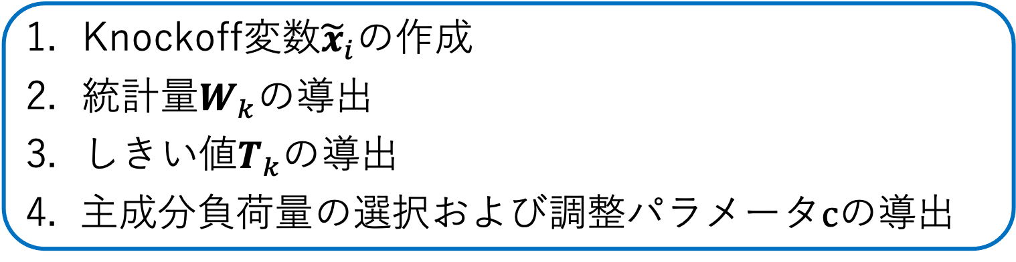
数値実験
人工データ$X$を発生
Knockoff変数${\tilde{x}}_{i}$の作成
統計量$W_{k}$の導出
しきい値$T_{k}$の導出
4. 主成分負荷量の選択および調整パラメータ$c$の導出
100回反復
100回反復
$$\frac{\#\left\{j:{\hat{v}}_{kj}≠0,v_{kj}=0\right\}}{\#\left\{j:{\hat{v}}_{kj}≠0\right\}}=fdp$$
$$E\left[fdp\right]=FDP$$
$$E\left[FDP\right]=FDR$$
Notes:
FDRを算出するまでの手順については、
まず、1つのknockoff変数を発生させるごとにfdpを算出しました。
しかし、knockoff変数はt分布から発生させるため、多少の揺らぎを抑えるために、このスモールfdpを算出過程を100回繰り返したfdpの期待値FDPを用いて、これを100回試行させた期待値をFDRとしました。
検出力を算出する手順も同様です。

Slide 30
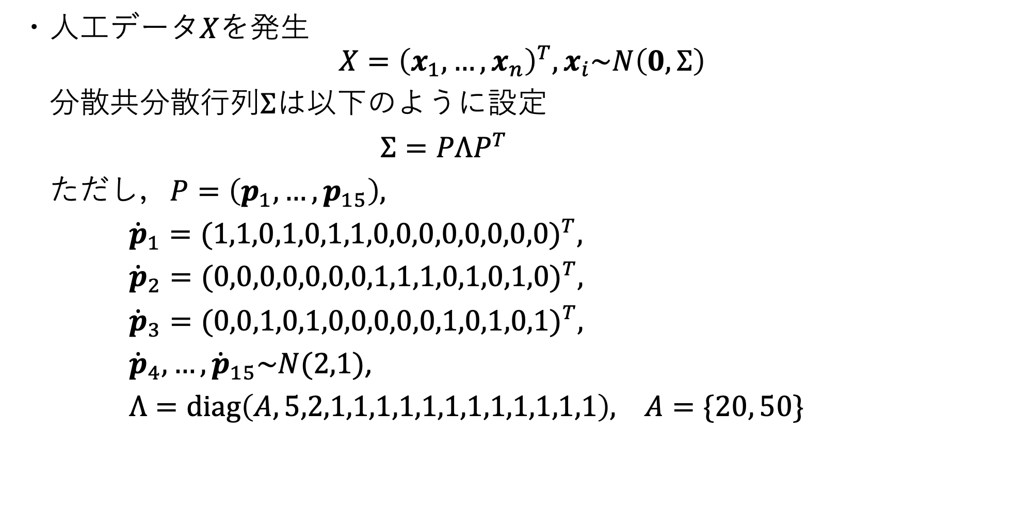
数値実験
・人工データ$X$を発生
$$X={\left(x_{1},…,x_{n}\right)}^{T},x_{i}\sim N\left(0,Σ\right)$$
分散共分散行列$Σ$は以下のように設定
$Σ=PΛP^{T}$
ただし，$P=\left(p_{1},…,p_{15}\right),$
${\dot{p}}_{1}={(1,1,0,1,0,1,1,0,0,0,0,0,0,0,0)}^{T},$
${\dot{p}}_{2}={(0,0,0,0,0,0,0,1,1,1,0,1,0,1,0)}^{T},$
${\dot{p}}_{3}={(0,0,1,0,1,0,0,0,0,0,1,0,1,0,1)}^{T},$
${\dot{p}}_{4},…,{\dot{p}}_{15}\sim N(2,1)$,
$Λ=diag\left(A,5,2,1,1,1,1,1,1,1,1,1,1,1,1\right), A=\{20, 50\}$
直交化する
Notes:
この手法に関して数値実験を行いました。
人工データを以下のように発生させました。
ただし、こちらの分散共分散行列に関しては、固有値ベクトルをこのように設定したあと直交化させ、固有値を対角成分に持つ行列をこのように決めたあと、相関行列に変換しました。
Aの部分は20,50の2種類を用いました。
サンプスサイズを200,500、FDR制御値を0.2に設定しました。
第1主成分から第3主成分まで、各主成分ごとにFDRと検出力を計算しました。

Slide 31

実験結果
(括弧は標準偏差)
<第1主成分>
 |  |  | $$A=20$$ | $$A=50$$
$$n=200$$ | 提案手法 | FDR | $$0.1807 (0.06727)$$ | $$0.1735 (0.05748)$$
 |  | 検出力 | $$1 (0)$$ | $$1 (0)$$
 | BH法 | FDR | $$0.3225 (0.2084)$$ | $$0.3518 (0.1906)$$
 |  | 検出力 | $$0.984 (0.1160)$$ | $$1 (0)$$
$$n=500$$ | 提案手法 | FDR | $$0.1780 (0.06173)$$ | $$0.1871 (0.06809)$$
 |  | 検出力 | $$1 (0)$$ | $$1 (0)$$
 | BH法 | FDR | $$0.3198 (0.1847)$$ | $$0.2986 (0.1792)$$
 |  | 検出力 | $$1 (0)$$ | $$1 (0)$$
$$n=1000$$ | 提案手法 | FDR | $$0.1801 (0.05605)$$ | $$0.20009 (0.06678)$$
 |  | 検出力 | $$1 (0)$$ | $$1 (0)$$
 | BH法 | FDR | 実験中 | 実験中
 |  | 検出力 | 実験中 | 実験中
Notes:
第3 主成分のFDR はすべての設定において0.2 を大きく上回った．
この結果は，第2主成分の場合と同様、第1 主成分と第2 主成分の固有値と比較して，第3 主成分の固有値の値が小さいことが原因であると見られる．さらに，第1 主成分と第2
の固有値の差も一因に挙げられる．．
次に，比較手法であるBH 法については，すべての設定においてFDR 制御値であ
る0.2 を大きく上回った．これは，どの設定においてもFDR の制御が不可能である
ことを示している．

Slide 32

実験結果
(括弧は標準偏差)
<第2主成分>
 |  |  | $$A=20$$ | $$A=50$$
$$n=200$$ | 提案手法 | FDR | $$0.1978 (0.05684)$$ | $$0.1932 (0.06882)$$
 |  | 検出力 | $$1 (0)$$ | $$1 (0)$$
 | BH法 | FDR | $$0.4578 (0.1475)$$ | $$0.4921 (0.1194)$$
 |  | 検出力 | $$0.996 (0.02814)$$ | $$1 (0)$$
$$n=500$$ | 提案手法 | FDR | $$0.1982 (0.06126)$$ | $$0.2061 (0.06083)$$
 |  | 検出力 | $$1 (0)$$ | $$1 (0)$$
 | BH法 | FDR | $$0.5095 (0.1062)$$ | $$0.4782 (0.1138)$$
 |  | 検出力 | $$1 (0)$$ | $$1 (0)$$
$$n=1000$$ | 提案手法 | FDR | $$0.1857 (0.06246)$$ | $$0.2176 (0.05880)$$
 |  | 検出力 | $$1 (0)$$ | $$1 (0)$$
 | BH法 | FDR | 実験中 | 実験中
 |  | 検出力 | 実験中 | 実験中
Notes:
第3 主成分のFDR はすべての設定において0.2 を大きく上回った．
この結果は，第2主成分の場合と同様、第1 主成分と第2 主成分の固有値と比較して，第3 主成分の固有値の値が小さいことが原因であると見られる．さらに，第1 主成分と第2
の固有値の差も一因に挙げられる．．
次に，比較手法であるBH 法については，すべての設定においてFDR 制御値であ
る0.2 を大きく上回った．これは，どの設定においてもFDR の制御が不可能である
ことを示している．

Slide 33

実験結果
(括弧は標準偏差)
<第3主成分>
 |  |  | $$A=20$$ | $$A=50$$
$$n=200$$ | 提案手法 | FDR | $$0.5583 (0.1170)$$ | $$0.5769 (0.1036)$$
 |  | 検出力 | $$0.6598 (0.1583)$$ | $$0.6778 (0.1339)$$
 | BH法 | FDR | $$0.4612 (0.1461)$$ | $$0.5392 (0.1105)$$
 |  | 検出力 | $$0.976 (0.07670)$$ | $$0.9820 (0.07018)$$
$$n=500$$ | 提案手法 | FDR | $$0.2155 (0.1085)$$ | $$0.2074 (0.08062)$$
 |  | 検出力 | $$0.9822 (0.05408)$$ | $$0.9902 (0.03526)$$
 | BH法 | FDR | $$0.5709 (0.07207)$$ | $$0.5813 (0.07957)$$
 |  | 検出力 | $$1 (0)$$ | $$1 (0)$$
$$n=1000$$ | 提案手法 | FDR | $$0.1782 (0.05629)$$ | $$0.1906 (0.06115)$$
 |  | 検出力 | $$1 (0)$$ | $$1 (0)$$
 | BH法 | FDR | 実験中 | 実験中
 |  | 検出力 | 実験中 | 実験中
Notes:
第3 主成分のFDR はすべての設定において0.2 を大きく上回った．
この結果は，第2主成分の場合と同様、第1 主成分と第2 主成分の固有値と比較して，第3 主成分の固有値の値が小さいことが原因であると見られる．さらに，第1 主成分と第2
の固有値の差も一因に挙げられる．．
次に，比較手法であるBH 法については，すべての設定においてFDR 制御値であ
る0.2 を大きく上回った．これは，どの設定においてもFDR の制御が不可能である
ことを示している．

Slide 34


交換可能性の証明
スパース主成分分析における交換可能性
$$\#\left\{ j :v_{kj}=0 and 0<W_{kj}≤t\right\}\overset{d}{=}\#\left\{ j :v_{kj}=0 and−t≤W_{kj}<0\right\}$$
$v_{j}=0$となる$j$に対して
$$W_{kj}={\left(W_{swap\left(S\right)}\right)}_{kj}\overset{d}{=}−W_{kj}$$
①より
②より
Notes:
これは、ガウシアングラフィカルモデルをknockoff法に適用した先行研究に基づいています。
ガウシアングラフィカルモデルは、多変量正規分布に従う説明変数間の関係性を精度行列により推定する手法です。
yuらは、母集団の偏相関係数が0という仮説のもとで, こちらの値Zが、t分布に従うことを利用してknockoff偏相関行列を作成しました。
提案手法では、この導出方法を偏相関係数でなく相関係数として取り入れることにより、knockoff相関行列を導出しました。

Slide 35


交換可能性の証明
スパース主成分分析における交換可能性
$$\#\left\{ j :v_{kj}=0 and 0<W_{kj}≤t\right\}\overset{d}{=}\#\left\{ j :v_{kj}=0 and−t≤W_{kj}<0\right\}$$
① $S⊂\{1,…p\}$に対して
$${\left(W_{swap\left(S\right)}\right)}_{kj}=W_{kj}∙\left\{\begin{aligned}1 j∉S \\ −1 j∈S\end{aligned}\right.$$
$W_{swap\left(S\right)}$… $C_{ij}$と${\tilde{C}}_{ij} (i,j ∈S)$の位置を交換して計算された統計量
手順2:統計量の導出
$$W_{kj}=Z_{kj}∧{\tilde{Z}}_{k(j+p)}∙\operatorname{sign}\left({\tilde{Z}}_{k(j+p)}−Z_{kj}\right), j=1,…,p$$
→$S=\{主成分に寄与する添字番号\}$と設定すれば明らか

Slide 36



交換可能性の証明
スパース主成分分析における交換可能性
$$\#\left\{ j :v_{kj}=0 and 0<W_{kj}≤t\right\}\overset{d}{=}\#\left\{ j :v_{kj}=0 and−t≤W_{kj}<0\right\}$$
② $v_{j}=0$となる$j$に対して
$${\left(W_{swap\left(S\right)}\right)}_{kj}\overset{d}{=}W_{kj}$$
手順1. Knockoff変数${\tilde{x}}_{i}$の作成
Knockoff相関行列 : ${\tilde{C}}_{ij}=\left\{\begin{aligned}1, i=j \\ \frac{R_{ij}}{\sqrt{n−2+R_{ij}^{2}}}, i≠j\end{aligned}\right.$
自由度$n−2$の$t$分布にしたがう

Slide 37

提案手法:スパース主成分分析における
Knockoff法
手順1. Knockoff変数${\tilde{x}}_{i}$の作成
母集団の相関係数が0という仮説のもとで, 以下が成立 (Fisher, 1915)
$$R_{ij}=\frac{C_{ij}}{\sqrt{(1−C_{ij}^{2})/(n−2)}} \sim t\left(n−2\right), i,j=1,…,p$$
$X$の標本相関行$列C：\{C_{ij},i,j=1,…,p\}$
Knockoff相関行列 : ${\tilde{C}}_{ij}=\left\{\begin{aligned}1, i=j \\ \frac{R_{ij}}{\sqrt{n−2+R_{ij}^{2}}}, i≠j\end{aligned}\right.$
Knockoff変数${\tilde{x}}_{i }$を抽出し,
行列$\tilde{X}={\left({\tilde{x}}_{1 },…,{\tilde{x}}_{n }\right)}^{T}$作成
15/28

Slide 38

提案手法:スパース主成分分析における
Knockoff法
手順2. 統計量$W_{k}$の導出
・SCoTLASSの拡張版 $\text{(}\text{Witten} \text{et} \text{al}\text{., 2009)}$
$${\hat{v}}_{k}=\underset{ v}{argmax}{v_{k}^{T}{\left[X,\tilde{X}\right]}^{T}[X,\tilde{X}]}v_{k} subject to {\left\|v_{k}\right\|}_{2}^{2}≤1,{\left\|v_{k}\right\|}_{1}≤c$$
$W_{kj}=Z_{kj}∧{\tilde{Z}}_{k(j+p)}∙\operatorname{sign}\left({\tilde{Z}}_{kj}−Z_{k(j+p)}\right), j=1,…,p$
$n×2p$行列
$Z_{kj} =\inf\left\{c:{\hat{v}}_{kj}\left(c\right)≠0\right\},$
$${\tilde{Z}}_{k(j+p)}=\inf\left\{c:{\hat{v}}_{k(j+p)}\left(c\right)≠0\right\},$$
$$j=1,…,p$$
($a∧b=\min\left\{a,b\right\}$)

Slide 39

交換可能性の証明
スパース主成分分析における交換可能性
$$\#\left\{ j :v_{kj}=0 and 0<W_{kj}≤t\right\}\overset{d}{=}\#\left\{ j :v_{kj}=0 and−t≤W_{kj}<0\right\}$$
① 全ての変数$S⊂\{1,…p\}$に対して${\left(W_{swap\left(S\right)}\right)}_{kj}=W_{kj}∙\left\{\begin{aligned}1 j∉S \\ −1 j∈S\end{aligned}\right.$
② $v_{j}=0$となる$j$に対して ${\left(W_{swap\left(S\right)}\right)}_{kj}\overset{d}{=}W_{kj}$
① ②より，$v_{j}=0$となる$j$に対して
$$W_{kj}={\left(W_{swap\left(S\right)}\right)}_{kj}\overset{d}{=}−W_{kj}$$
①より
②より

Slide 40

先行研究:線形回帰モデルにおけるKnockoff法
(Barber and Candes, 2015)
lasso (Tibshirani, 1996)
$$\min_{β}{\{\frac{1}{2n}{\left\|y−Xβ\right\|}_{2}^{2}+λ{\left\|β\right\|}_{1}\}}$$
目的変数$y：{\left(y_{1},…,y_{n}\right)}^{T}$, 回帰係数$β：{\left(β_{1},…,β_{p}\right)}^{T}$,
計画行列$X：{\left(x_{1},…,x_{n}\right)}^{T}$,説明変数$x_{i}：\left(x_{i1},…,x_{ip}\right)$
正則化パラメータ
正則化パラメータの値によって非ゼロと推定される回帰係数の個数が
異なる
正則化パラメータと回帰係数の関係を測る評価指標にFDRを採用
Notes:
ここからは、先行研究である、線形回帰モデルをKnockoff法でFDR制御する手法について説明します。
lassoは線形回帰モデルの回帰係数の推定方法の一つです。
推定値の一部が完全に0となるため、目的変数に影響を及ぼすパラメータのみが抽出される利点があります。
こちらの正則化パラメータ$λ$の値が大きくなると、ゼロと推定される回帰係数の個数が多くなり、小さくなると、反対に、ゼロと推定される主成分負荷量の個数が少なくなります。
正則化パラメータには、スパース主成分分析と同様、変数選択の度合いと、推定結果と観測データの当てはまりの程度、の2 点の釣り合いを調節する必要があります。
Barberらは正則化パラメータと回帰係数の関係を測る評価指標としてFDR制御を行うKnockoff法を提案し、lassoの正則化パラメータの適切な値を決定しました。

Slide 41


先行研究:線形回帰モデルにおけるKnockoff法
(Barber and Candes, 2015)
$$H_{0,j}:β_{j}=0, H_{1,j}:β_{j}≠0 (j=1,…,p)$$
$β_{j}$: 真の回帰係数
${\hat{β}}_{j}$ : 推定した回帰係数
 |  | 真
 |  | $$β_{j}≠0$$ | $$β_{j}=0$$ | 計
推 定 | $${\hat{β}}_{j}≠0$$ | $$S\left(λ\right)$$ | $$V\left(λ\right)$$ | $$R\left(λ\right)$$
 | $${\hat{β}}_{j}=0$$
 | 計
Notes:
lassoの場合のFDR表現について説明します。
帰無仮説を真の回帰係数$β$の値が0、対立仮説を真の回帰係数$β$の値が非ゼロとして設定します。
推定した回帰係数を$β$ハットとすると、$β$と$β$ハットの関係をこのように表すことができます。

Slide 42





先行研究:線形回帰モデルにおけるKnockoff法
(Barber and Candes, 2015)
 |  | 真
 |  | $$β_{j}≠0$$ | $$β_{j}=0$$ | 計
推 定 | $${\hat{β}}_{j}≠0$$ | $$S\left(λ\right)$$ | $$V\left(λ\right)$$ | $$R\left(λ\right)$$
 | $${\hat{β}}_{j}=0$$
 | 計
$$FDP(λ)=\left\{\begin{aligned}\frac{V\left(λ\right)}{R\left(λ\right)} (R\left(λ\right)>0) \\ 0 (R\left(λ\right)=0)\end{aligned}\right.$$
$FDR\left(λ\right)=E\left[FDP (λ)\right]$
$$V\left(λ\right)≡\#\left\{ j:β_{j} =0 and {\hat{β}}_{j}≠0 \right\} \\ S\left(λ\right)≡\#\left\{ j:β_{j}≠0 and {\hat{β}}_{j}≠0 \right\} \\ R\left(λ\right)≡V\left(λ\right)+S\left(λ\right)=\#\left\{ j:{\hat{β}}_{j}≠0 \right\}$$
$$\left(j=1,…,p\right)$$
$\#\{j:A\}$ : 条件$A$を満たす変数の添字番号の個数
Notes:
Rを推定した回帰係数の値が非ゼロとなる個数、
Rのうち、真の回帰係数の値がゼロとなるものの個数をV、非ゼロとなるものの個数をSとすると、スパース主成分分析と同様にしてFDRを導出することができます。

Slide 43


先行研究:線形回帰モデルにおけるKnockoff法
(Barber and Candes, 2015)
$FDR\left(λ\right)≤q$(設定値)を満たす「正則化パラメータ$λ$」の導出手順
Knockoff変数$\tilde{X}$の作成
統計量$W$の導出
しきい値$T$の導出
4. 変数の選択
Notes:
Knockoff法による正則化パラメータの導出はこちらの〜〜4つの手順で構成されています。

Slide 44




先行研究:線形回帰モデルにおけるKnockoff法
(Barber and Candes, 2015)
1. Knockoff変数$\tilde{X}$の作成
Knockoff変数$\tilde{X}$の条件
・${\tilde{X}}^{T}\tilde{X}=X^{T}X$
・
→ $X$と同じ相互関係
$X^{T}\tilde{X}=X^{T}X,$ (非対角成分)
$X^{T}\tilde{X}=X^{T}X−diag\left\{s\right\},$ (対角成分)
$s:p\text{次元非負ベクトル}$
→ $X$と同じ相互関係
→$X$とできるだけ無関係
以上を満たすKnockoff変数${\tilde{x}}_{i }$を作成し, まとめて$\tilde{X}={\left({\tilde{x}}_{1 },…,{\tilde{x}}_{n }\right)}^{T}$で表す
Notes:
はじめに、knockoff変数の作成を行います。
説明の便宜上、Xをオリジナル変数、$\tilde{X}$をknockoff変数と呼びます。
Knockoff変数$\tilde{X}$は、次の条件を満たす必要があります。
オリジナル変数とknockoff変数の分散共分散行列は等しいこと、つまり、Knockoff変数p個の相互関係がオリジナル変数p個の相互関係と「同じ」であることを意味します。
オリジナル変数とknockoff変数の関係について、
・非対角成分はオリジナル変数の分散共分散行列と同様にすること、つまり、Knockoff変数とオリジナル変数の、p個のうち同じ添字番号に対応しない部分の関係はオリジナル変数と同様です。
・対角成分はオリジナル変数の分散共分散行列とできるだけ無関係にさせること、つまり、あるKnockoff変数とオリジナル変数の、p個のうち同じ番号に対応する部分の関係はできるだけ無関係を意味します。
以上の条件から、
knockoff変数はオリジナル変数Xと似ているが、目的変数yを用いて作成していないのでyとは独立となっています。
ここで、p次元非負ベクトルのs決定は、オリジナル変数とknockoff変数をできるだけ直交させるような値を採用します。
例えば、半正定値計画問題を使って、オリジナル変数とknockoff変数の相関が最小となるように設定します。

Slide 45




先行研究:線形回帰モデルにおけるKnockoff法
(Barber and Candes, 2015)
2. 統計量$W$の導出
$$\hat{β}\left(λ\right)=\underset{ β}{argmin} \left\{\frac{1}{2n}{\left\|y−[X,\tilde{X}]β\right\|}_{2}^{2}+λ{\left\|β\right\|}_{1}\right\}$$
${ W}_{j}=Z_{j}∨{\tilde{Z}}_{j+p}∙\operatorname{sign}\left(Z_{j}−{\tilde{Z}}_{j+p}\right){ j=1,…,p}$
$n×2p$行列
$$Z_{j}=\sup\left\{λ:{\hat{β}}_{j}\left(λ\right)≠0\right\}, \\ {\tilde{Z}}_{j+p}=\sup\left\{λ:{\hat{β}}_{j+p}\left(λ\right)≠0\right\},$$
$$j=1,…,p$$
正則化パラメータ値を
添字番号ごとに比較
Notes:
次に、統計量$W$の導出です。
まず、元の変数とknockoff変数を結合した$n×2p$行列を用いてlasso回帰を実行します。

Slide 46


先行研究:線形回帰モデルにおけるKnockoff法
(Barber and Candes, 2015)
2. 統計量$W$の導出
$$\hat{β}\left(λ\right)=\underset{ β}{argmin} \left\{\frac{1}{2n}{\left\|y−[X,\tilde{X}]β\right\|}_{2}^{2}+λ{\left\|β\right\|}_{1}\right\}$$
$$Z_{j}=\sup\left\{λ:{\hat{β}}_{j}\left(λ\right)≠0\right\}, j=1,…,p$$
${\tilde{Z}}_{j}=\sup\left\{λ:{\hat{β}}_{j}\left(λ\right)≠0\right\}, j=p+1,…,2p$
${ W}_{j}=Z_{j}∨{\tilde{Z}}_{j}∙I\left(Z_{j}>\tilde{Z_{j}}\right), j=1,…,p$
$n×2p$行列
・ $X$が$y$に寄与する($β_{j}≠0$)
→ $X$の正則化パラメータ$>\tilde{X}\text{の}\text{正則化}\text{パラメータ}$
・ $X$が$y$に寄与しない($β_{j}=0$)
→ $X$の正則化パラメータ$>\tilde{X}\text{の}\text{正則化}\text{パラメータ}$
または
$X$の正則化パラメータ$<\tilde{X}\text{の}\text{正則化}\text{パラメータ}$
が等確率で起こる
正則化パラメータ値を
添字番号ごとに比較
2/23
Notes:
このように元の変数とknockoff変数を合わせた形でlasso回帰を行うことで、
・オリジナル変数が目的変数に寄与するとき、すなわち真の回帰係数の値が非ゼロであるときは
→オリジナル変数の正則化パラメータ$>\text{Knockoff}\text{変数の正則化}\text{パラメータ}$
・オリジナル変数が目的変数に寄与しないとき、すなわち真の回帰係数の値がゼロであるときは
→オリジナル変数の正則化パラメータ$>\text{Knockoff}\text{変数の正則化パラメータ}$
または
オリジナル変数の正則化パラメータ$<\text{Knockoff}\text{変数の正則化パラメータ}$
が等確率で起こります。
このように、正則化パラメータの大小関係で、説明変数と目的変数の関係性を表現することができます。
これは、手順1でknockoff変数を作成した際に、同じ添字番号同士のオリジナル変数とknockoff変数はできるだけ無関係に設定したため、このような場合分けを発生させることができます。

Slide 47




先行研究:線形回帰モデルにおけるKnockoff法
(Barber and Candes, 2015)
2. 統計量$W$の導出
$$\hat{β}\left(λ\right)=\underset{ β}{argmin} \left\{\frac{1}{2n}{\left\|y−[X,\tilde{X}]β\right\|}_{2}^{2}+λ{\left\|β\right\|}_{1}\right\}$$
${ W}_{j}=Z_{j}∨{\tilde{Z}}_{j+p}∙\operatorname{sign}\left(Z_{j}−{\tilde{Z}}_{j+p}\right){ j=1,…,p}$
$n×2p$行列
$$Z_{j}=\sup\left\{λ:{\hat{β}}_{j}\left(λ\right)≠0\right\}, \\ {\tilde{Z}}_{j+p}=\sup\left\{λ:{\hat{β}}_{j+p}\left(λ\right)≠0\right\},$$
$$j=1,…,p$$
正則化パラメータ値を
添字番号$j$ごとに比較
($a∨b=\max\left\{a,b\right\}$)
Notes:
そのあと、添字番号$j$ごとに回帰係数の値が非ゼロとなる正則化パラメータの最大値を$Z,\tilde{Z}$にそれぞれ格納します。
したがって、目的変数yへの寄与が大きい特徴量ほど、Z, $\tilde{Z}$の値は大きくなります。
次に、$Z,\tilde{Z}$を比較し、オリジナル変数の正則化パラメータ$Z$の値が大きい場合は$Wを$Zに、knockoff変数の正則化パラメータ$\tilde{Z}$の値が大きい場合は$Wを−\tilde{Z}$とします。
すなわち、目的変数yへの寄与がより大きい回帰係数の正則化パラメータ値をWに格納し、それがオリジナル変数であるかknockoff変数であるかを符号で区別します。

Slide 48





先行研究:線形回帰モデルにおけるKnockoff法
(Barber and Candes, 2015)
3. しきい値$T$の導出
$$T=\min\left\{t∈\left|W\right|:\frac{1+\#\{j:W_{j}≤−t\}}{\#\{j:W_{j}≥t\}∨1}≤q\left(設定値\right)\right\} (t>0)$$
$\#\{j:A\}$ : 条件$A$を満たす変数の添字番号の個数
線形回帰モデルにおける交換可能性
$$\#\left\{ j :β_{j}=0 and W_{j}≥t\right\}\overset{d}{=}\#\left\{ j :β_{j}=0 and W_{j}≤−t\right\}$$
このとき,
$$FDP=\frac{V(c)}{R(c)}=\frac{\#\left\{j:β_{j}=0 and W_{j}≥t\right\}}{\#\left\{j: W_{j}≥t\right\}}≈\frac{\#\left\{j:β_{j}=0 andW_{j}≤−t\right\}}{\#\left\{j: W_{j}≥t\right\}}$$
$$≤\frac{\#\left\{j:W_{j}≤−t\right\}}{\#\left\{j: W_{j}≥t\right\}}=\hat{FDP}(t)$$
FDPの計算が可能に
Notes:
手順3のしきい値Tの導出では、先ほど算出したWを用いた式で、FDR制御を行っています。
こちらの式は、交換可能性が成立した場合に限り、FDPと同等と見なすことができます。
交換可能性はFDPの分子のVを変形させるために必要で、真の回帰係数の値が0のとき、統計量$W$の値が$t$以上である分布と$−t$以下である分布が等しいことを利用すると、FDPを計算することができます。
先ほど説明した、手順1のknockoff変数$\tilde{X}$と、手順2の統計量Wは、この交換可能性が成り立つように条件付けされています。

Slide 49

先行研究:線形回帰モデルにおけるKnockoff法
(Barber and Candes, 2015)
4. 変数の選択
$W_{j}≥T (j=1,…,p)$を満たす$j$番目の変数を選択
$λ$の範囲を算出
Notes:
最後に、手順4として、$W_{j}≥T$を満たすような変数番号を選択します。
これがFDRを制御したときに選択される変数となるため、正則化パラメータの範囲を算出することができます。

